Slide 1
Ošetřovatelská péče v pediatrii Vysoká škola zdravotnická
MUDr. Michala Komyšáková, MBA
Pediatrická klinika FN Motol
Oddělení urgentního příjmu dětí a LSPP FN Motol

Slide 2
Rozdělení dětského věku
Prenatální období
Novorozenecké období
Kojenecké období
Batolecí období
Předškolní věk
Školní věk
Adolescence

Slide 3
Prenatální období
Doba prožitá v matčině těle – intrauterinní období – od oplodnění vajíčka po porod
Embryonální období (zárodečné) – 0. až 8. týden
Diferenciace jednotlivých částí těla, utváření základů všech orgánů a tělních systémů
Na konci období jsou založeny všechny orgány a zárodek má nezaměnitelnou lidskou podobu
2. Fetální období – 9. až 40. týden
dozrávání plodu – strukturální a funkční diferenciace orgánů, orgány zahajují svou činnost
Dozrávání probíhá kraniokaudálně a proximodistálně (nejdříve humerus+femur, poté ruce, chodidla a prsty)

Slide 4
Novorozenecké období 1.-28.den života
Období adaptace na mimoděložní podmínky a období nejvyšší mortality – 1,3‰
VVV
Následky perinatální patologie – asfyxie a infekce z porodních cest
Pokračování intrauterinních patologických stavů (infekce)
Tendence ke generalizaci infekcí (nezralý imunitní systém)

Slide 5
Kojenecké období 29.den života – 1 rok
Prudký rozvoj (motorický, neuropsychický i somatický vývoj)
Doznívání problematiky VVV
Pozdní následky perinatální patologie (vliv asfyxie na vznik DMO)
Manifestace vrozených chorobných stavů (dědičně poruchy mtb, endokrinní aj. onemocnění)
Významný podíl na nemocnosti - infekce, CAVE dehydratace (průjmy při GE, nižší koncentrační schopnost ledvin)
Kojenecká úmrtnost 2,5‰

Slide 6
Batolecí období 1 – 3 roky
Zpřesnění motoriky, rozvoj řeči, osamostatňování dítěte (chůze, učení, jezení, čistota, komunikace)
První období vzdoru
Nemocnost spíše nízká, vyšší výskyt úrazů – popáleniny, pády, otravy, aspirace

Slide 7
Předškolní období 3 – 6 let
Socializace dítěte, začlenění do kolektivu
Zpomalení růstu – prodlužují se končetiny, dítě je štíhlejší, méně jí
Vyšší nemocnost (kontakty), méně úrazů
2.období vzdoru – kladou hodně otázek, zvědavost

Slide 8
Školní období od 6 let
Většina dětí je schopná zahájit školní docházku
Závěr období nelze jednoznačně vymezit – spojeno se začátkem dospívání (odlišné v rámci pohlaví)

Slide 9
Adolescence
Začíná počátkem pubertálního vývoje a končí dosažením pohlavní zralosti a ukončením tělesného růstu
Začátek v průměru
Dívky o 2 a ½ roku dříve – v 10 letech
Chlapci – v 12,5 letech
I mezi jedinci stejného pohlaví je variabilita plus mínus 2 roky
Od začátku dospívání uplynou
2-3 roky do dosažení plné pohlavní zralosti (menarche, první ejakulace)
4-5 let do ukončení růstu
Fyzické dospívání pokračuje akumulací kostní hmoty a dobudováním muskulatury a šířkových rozměrů skeletu

Slide 10
Základní demografie v pediatrii
Živě narozené dítě – dítě narozené bez ohledu na délku těhotenství, které má alespoň jednu ze známek života:
Dechová aktivita
Srdeční akce
Pulzace pupečníku
Pohyb kosterního svalstva
Mrtvě narozené dítě – plod bez známek života s porodní hmotností více než 500g
Pokud nelze určit hmotnost, tak plod narozený 22+0 a výše
Pokud ani to nelze určit, tak min. 25cm dlouhý

Slide 11
Základní demografie v pediatrii
Potrat – vypuzení plodu a ostatních částí plodového vejce do 500g
Pokud není možné určit hmotnost, tak to 22+0
Plod je mrtvý (nejeví známka života - dech, puls pupečníku, srdeční akce, pohyb)
Plodnost – fertilita – průměrný počet potomků na 1 ženu – 1,4 dítěte
V ČR se ročně narodí cca 110 00 dětí, průměrný věk matky je 30let

Slide 12
Nejčastější příčiny mortality u dětí
Do 1.roku – perinatální komplikace, VVV, chromozomální vady, infekce, trauma
Do 4 let – trauma, VVV, vraždy
Do 9 let – trauma, malignity, vrozené vady
Do 19 let – trauma, vraždy, malignity

Slide 13
Psychomotorický a smyslový vývoj
Vývoj motoriky je určován především správným neurologickým vývojem dítěte, může být ovlivněn:
Prenatálně: vrozenými vadami, infekcemi, hypoxií
Postnatálně: úrazy, infekce, hypoxie, podněty z okolí
Hodnotíme
Spontánní hybnost
Provokovanou hybnost
Novorozenecké reflexy
Svalový tonus

Slide 14
Vývoj motoriky podle Vlacha – 1.rok života
 | 0.měsíc | 3.měsíc | 6.měsíc | 9.měsíc | 12.měsíc
Poloha na zádech | Flexní držení, ruka v pěst | Otáčí hlavou bez pěsti | Přetáčí se na břicho | Rychlý vývoj cílené hybnosti
Posazování | Neudrží hlavu vzpřímenou | Udrží hlavu vzpřímenou | Flektuje hlavu, přitahuje ji | Samo se posadí
Poloha na břiše | Nezdvihá hlavu, flexe v lokti | Zdvíhá hlavu, flexe v lokti | Opírá se už o natažené ruce | Leze po čtyřech | Leze po schodech
Vzpřímená motorika | Chůzový automatismus | Opře se o špičky, váhu těla neudrží | Podepřené drží váhu těla | Postaví se samo opřené o nábytek | Staví se samo
Jemná motorika | Úchop celou dlaní | Použití palce při úchopu | Opozice palce | Pinzetový úchop | Uvolní ruku

Slide 16
Batole a předškolní věk
Mezi 2. - 3.rokem chůze do schodů, zpočátku chodí s oporou a nestřídá končetiny, pravidelné střídání končetin až koncem 3.roku
Chůze po schodech bez držení se střídáním končetin až koncem 4.roku
Stoj na jedné noze až kolem 3 let, poskok na jedné noze 4.– 5.rok

Slide 17
Preventivní prohlídky
Prevence
Primární – předcházení onemocnění (očkování)
Sekundární – včasné odhalení onemocnění (screeningy)
Terciární – minimalizace následků onemocnění (odborné dispenzarizace)
Rozsah preventivních prohlídek u PLDD je dán zákonem, celkově 19 prohlídek, specifika dle věku, očkování, odběry, screeningy

Slide 18
Novorozenecký screening
Aktivní a celoplošné (=celostátní) vyhledávání chorob v jejich časném, preklinickém stadiu tak, aby se tyto choroby diagnostikovaly a léčily dříve, než se stačí projevit a způsobit dítěti nevratné poškození zdraví
Je založen na analýze suché kapky krve na filtračním papírku – tzv. novorozenecké screeningové kartičce
Krev se odebírá za definovaných podmínek všem novorozencům narozeným na území České republiky

Slide 19
Imunizace
Pasivní
Přirozená - transplacentární přenos protilátek
Umělá – podání specifických imunoglobulinů
Aktivní
Přirozená – postinfekční imunita
Umělá – podáním očkovací látky (postvakcinační imunita)
Očkování je tedy aktivní umělá imunizace, kdy navodíme ochranu před závažnými infekcemi vpravením antigenní komponenty do těla – nevyvolá onemocnění, ale stimuluje imunitní systém ☛ ochrana před nákazou nebo alespoň před závažným průběhem
Očkovací látky – vakcíny – obsahují konkrétní antigen, ale i adjuvantní složky – zvyšují imunitní odpověď organismu a zajišťují stálost vakcíny

Slide 20
Organizace očkování v ČR
Kolektivní imunita – procento nákaze nevnímavých osob, u různých infekcí jiná, většinou nad 90%
Povinné očkování
Pravidelné – dle očkovacího kalendáře
Zvláštní – pro osoby ve zvýšeném riziku určité infekce (zdravotníci)
Mimořádné – prevence v mimořádných situacích (epidemie Hepatitida A)
Při úrazech/poraněních – př. Tetanus, vzteklina
Na žádost – očkování jinou dostupnou vakcínou/kombinací – hradí si pacient

Slide 21
Typy očkovacích látek
Živé vakcíny – živé oslabené mikroorganismy v nepatogenní formě, silná buněčná i protilátková odpověď, KI u dětí s poruchou imunity -MMR (spalničky, zarděnky, příušnice), Rotaviry, TBC, Žlutá zimnice
Mrtvé (inaktivované) vakcíny – usmrcené patogeny, nižší antigenicita, nutné přeočkování - Pertusse, Hepatitida A, Klíšťová encefalitida, Chřipka
Toxoidy – inaktivované toxiny – záškrt, tetanus
Subjednotkové – obsahují pouze polysacharidové pouzdro virů/bakterií – meningokok, pneumokok, hemofilus, chřipka
Rekombinantní – syntetické antigeny – hepatitida B, HPV
Genová vakcína – nejnovější koncept vakcíny, která donutí buňky očkovaného, aby dočasně produkovaly fragment patogenu, proti kterým imunitní systém vytvoří imunitní odpověď – mRNA vakcína proti SARS- CoV-2

Slide 22
Nepovinná očkování
Hrazená – doporučená – některých rizikových skupin – HPV, pneumokok, meningokok
Nehrazená – na vyžádání
Osoby bez zvláštního rizika – varicella, rotavirus, hepatitida A, meningokok, klíšťová encefalitida
Cestovatelská očkování – dle místa pobytu (rutinní, povinné, doporučené) – žlutá zimnice, hepatitida A, břišní tyfus, japonská encefalitida, vzteklina

Slide 23
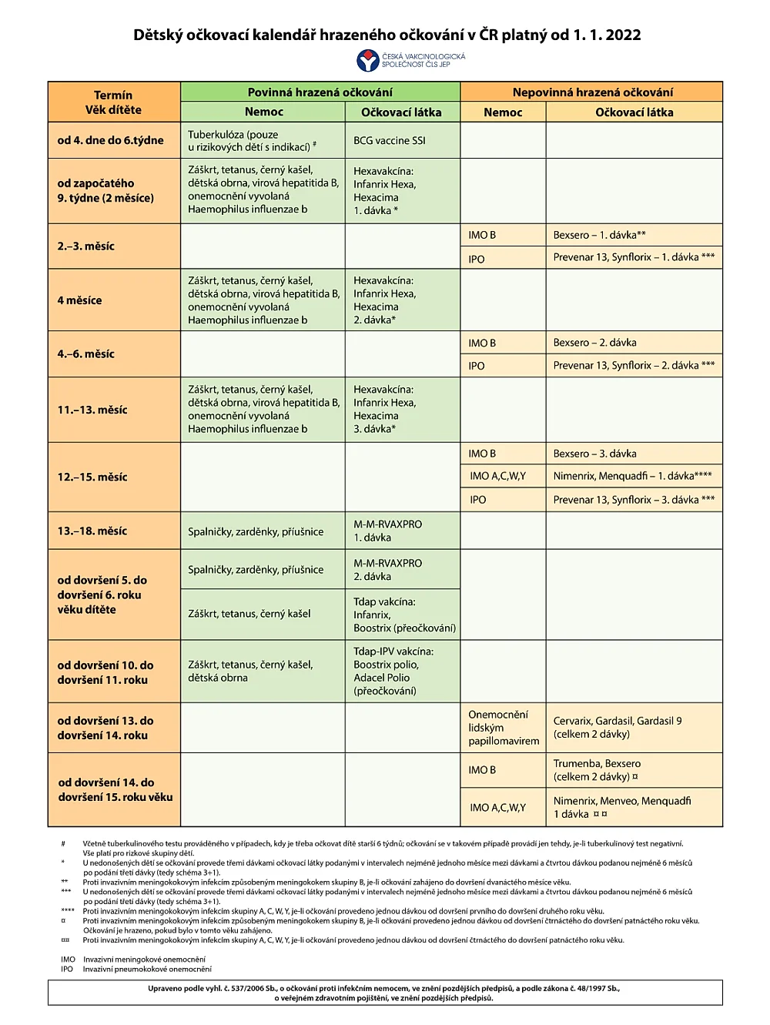

Slide 24
Reakce po očkování, kontraindikace
Lokální – zarudnutí v místě vpichu, indurace
Celkové – febrílie, exantém, alergická reakce, neurologické reakce
Kontraindikace – akutní febrilní infekt, závažná reakce při předchozí aplikaci, anafylaktická reakce, u živých vakcín – neočkovat děti s poruchou imunity, na biologické léčbě, imunosupresivech aj.

Slide 25
Růst – růstové grafy, vývoj hmotnosti
Sendvičový model – tři hormonálně odlišná období – rychlý postnatální růst a pubertální vývoj, mezi nimi fáze klidového růstu
Prenatálně ovlivněn – výživa matky, chronické onemocnění matky, infekce, funkce placenty aj.
Infantilní růstové období - dívky v roce a půl a chlapci ve 2 letech dosáhnou poloviny své finální výšky, 1.rok vyrostou cca 25cm, 2.rok cca 12cm
Dětské růstové období – období růstového klidu, klesá rychlost růstu 5-8cm/rok
Pubertální růstové období – zrychlení růstové rychlosti až do ukončení růstu
Do 1 roku ztrojnásobení novorozenecké hmotnosti (cca 10kg)

Slide 26
Příčiny růstové retardace
Idiopaticky menší vzrůst
Děti s endokrinní poruchou (deficit GH, Turnerův sy, Cushingův sy, předčasná puberta aj.)
Děti s chron.onem. (CF, cyanotické srdeční vady, ment.anorexie, IBD, celiakie, aj.)
Děti s postnatální, růstovým selháním navazujícím na IUGR (ze strany matky/dítěte)
Dítě s primární poruchou růstu skeletu (achondroplazie aj.)

Slide 27
Achondroplázie
https://time.com/5390295/tyrion-lannister-jon-snow-dany/

Slide 28
Příčiny nadměrného vzrůstu
Familiárně nadměrný vzrůst
Marfanův syndrom
Klinefelterův syndrom
Beckwith-Wiedemannův syndrom
Sotův syndrom

Slide 29
https://en.wikipedia.org/wiki/Beckwith%E2%80%93Wiedemann_syndrome

Slide 30
CAN syndrom
CAN syndrom – child abuse and neglect – syndrom týraného a zanedbávaného dítěte
Jakékoliv nenáhodné, preventabilní, vědomé (příp. i nevědomé) jednání rodiče, vychovatele či jiné osoby vůči dítěti, které poškozuje tělesný, duševní i společenský stav a vývoj dítěte, popř.až smrt
V ČR cca 2% dětí, dívky i chlapci stejně, častěji do 2 let věku, sexuálně spíše dívky
RF: prvorozené děti, děti s mentálním či tělesným hendikepem, nechtěné, hyperaktivní, děti z neúplných nebo doplněných rodin, nízký socioekonomický status, násilí mezi rodiči/partnery, psychický nemocní rodiče, nezaměstnanost či závislost rodičů, týraní rodiče

Slide 31
CAN syndrom
Aktivní – dítě je přímo ohroženo násilím
Pasivní – dítě poškozování v tělesní i psychické oblasti nedostatečným uspokojováním potřeb – hrubé. zanedbávání
Formy CAN
Tělesné týrání a zanedbávání
Duševní a citové týrání
Sexuální zneužívání
Zvláštní formy CAN

Slide 32
Pasivní týrání - zanedbávání
Neprospívání, vitaminová/minerálová karence, zvýšená nemocnost
Nerovnoměrnost PVM, pasivita, citová plochost, poruchy chování
Dítě působí zanedbaně, je vyhladovělé, špinavé, často s poruchou chování
Dítěti je odnímána strava a spánek
Rodiče se vyhýbají zdravotní péči, nedostatky ve výchovné péči

Slide 33
Tělesné týrání a zanedbávání
Jakýkoliv úder, jakékoliv intenzity, jakýmkoliv předmětem či rukou do hlavy
Jakýkoliv úder, jakékoliv intenzity, jakýmkoliv předmětem na jiném místě
Úder rukou výrazné intenzity zanechávající stopy
Nutno odlišit fyzické týrání od úrazového děje
Nepravděpodobný mechanismus, dlouhý časový interval mezi událostí a vyhledáním lékaře, opakované a časté „nehody“, rodiče často mění výpověď
Nutno odlišit onemocnění s lehčím vznikem známek násilí (leukémie, hemofilie, rachitida, osteogenesis imperfecta)

Slide 34
Na co se zaměřit?
Poranění různého stáří
Nediagnostikované, špatně zhojené i mnohočetné zlomeniny
Opařeniny, specifické spáleniny, kruhovité podlitiny, strangulační rýhy
Úmyslné intoxikace
Shaken baby syndrom – způsobeno agresivním třesení dítěte
Sériové zlomeniny pažních kostí, poškození CNS (subdurální krvácení, krvácení do sítnice aj.)
Symptomy – extrémní neklid, dráždivost, spavost až apatie, bradykardie, zvracení, křeče, vyklenutí fontanely až smrt

Slide 35
Postup při podezření na CAN syndrom
Hospitalizace dítěte i proti vůli rodičům, nelze negativní reverz
Zahájení sociálního šetření
Všichni zdravotníci mají zákonnou povinnost oznámit podezření ze spáchání trestného činu týrání nebo těžkého ublížení na zdraví bezodkladně státnímu zástupci nebo Policii ČR

Slide 36
Duševní a citové týrání
Aktivní forma – nadávky, šikanování, ponižování
Pasivní forma – ignorování, citový chlad vůči dítěti, izolace dítěte, citové vydírání, zde i nepřiměřené požadavky rodičů na výkon dítěte
Dítě – depresivně laděné, ustrašené, lítostivé, poruchy navazování kontaktu, někdy známky agrese vůči rodičům, psychosomatická onemocnění (bolesti hlavy, břicha, enuréza, enkopréza, zvracení), zhoršení prospěchu, drobná kriminalita, sociopatie

Slide 37
Sexuální zneužívání
Těžko se odhaluje a prokazuje, oběti zneužívání tají, přizpůsobují se agresorovi, často výpověď odvolají
Klasifikace kontaktních forem
1.Stupeň – dotyky na pohlavních orgánech
2.Stupeň – manipulace s pohlavními orgány
3.Stupeň – jakákoliv forma pohlavního styku
Příznaky až při velmi hrubém zneužití – STD, hematomy, ragády genitálu, anální poranění, výtok z genitálu, gravidita nezletilé
Nekontaktní formy – telefonické hovory/videa, konverzace se sex.tématikou, fetišismus, exhibicionismus
Následky – deprese, abúzus alkoholu/drog, suicidální chování, PPP, psychosomatické problémy, promiskuita

Slide 38
Zvláštní formy CAN
Munchhausen by proxy – rodiče si vymýšlejí nebo předstírají příznaky a onemocnění dítěte – nechají dítě podrobovat se vyšetření léčbě, vč.invazí
Sekundární viktimizace – druhotné poškozování dítěte např. nevhodným vyšetřováním týrání, opakovaných vyslýcháním aj.

Slide 39
SIDS – sudden infant death syndrome – syndrom náhlého úmrtí kojence
Stav, kdy do té doby zdravý novorozenec či kojenec je nalezen bez známek života a příčinu úmrtí neobjasní ani pitva
1/1000 živě narozených dětí (hlavně do 6 měsíců), častěji chlapci
RF – kouření matky v těhotenství a po porodu, kouření v rodině, časné zavádění umělé výživy, ukládání dítěte ke spánku v jiném pokoji, ukládání dítěte ke spánku do stejného lůžka, kde spí rodiče, poloha na břiše, nízký věk matky, častá těhotenství matky, absence prenatální péče, nízká porodní hmotnost nebo nedonošené děti, sourozenci se SIDS, perinatální asfyxie
Prevence – nekuřácké prostředí, poloha na zádech při spaní, žádné peřinky/polštáře, postýlka v ložnici rodičů, teplota do 18°C, kojení do 6 měsíců, dudlík do 1 roku

Slide 40
Úvod do neonatologie
Gestační věk – doba od koncepce (početí) - udává se v ukončených týdnech + dnech (př.36+4)
Postkoncepční věk – používá se u předčasně narozených, součet gestačního + chronologického věku
Donošené dítě - 38+0 – 41+6
Nedonošené – vše do 37+6
Přenášené – nad 42+0

Slide 41
Porodní hmotnost
Norma 2500-4200g
Nízká porodní hmotnost – pod 2500g – LBW
Velmi nízká porodní hmotnost – pod 1500g – VLBW
Extrémně nízká porodní hmotnost – pod 1000g - ELBW

Slide 42
Klasifikace dle vztahu porodní hmotnosti a gestačního věku
Eutrof – porodní hmotnost přiměřená gestačnímu věku
Hypotrof – porodní hmotnost je nižší než by odpovídalo gestačnímu věku
Hypertrof – porodní hmotnost je větší než by odpovídalo gestačnímu věku
Fyziologický novorozenec je tedy donošený, eutrofický/normotrofický s normálním průběhem, poporodní adaptace

Slide 43
Porod
Spontánní – záhlavím / koncem pánevním
Císařským řezem – 5-20 % (v perinatologických centrech více)
Instrumentální porod – VEX/kleště
Vždy odběr z pupečníku (2 artérie + 1 véna) – ABR, syfilis screening, ev. krevní skupina dítěte (v případě, že má matka krevní skupinu 0 či je Rh neg.)

Slide 44
Poporodní adaptace
ve fetálním období jsou plíce kolabované a kyslík do organismu přichází placentárním oběhem
Porodem je přerušen placentární oběh, nástup spontánního pravidelného dýchání
Do rozepjatých plic proniká vzduch a kapiláry se plní kyslíkem
Tzn. Novorozenec se rodí obvykle s akrocyanózou, po zahájení dýchání ustupuje, barva se mění na růžovou
Smolka (mekonium) – střevní epitelie, spolykaná plodová voda – první stolice – nejpozději do 48hod po porodu, jinak CAVE obstrukce GIT
Nález smolky v plodové vodě – patologie – známka intrauterinní hypoxie plodu!
První mikce – často již na porodním sále, nutno do 24hod po porodu

Slide 45
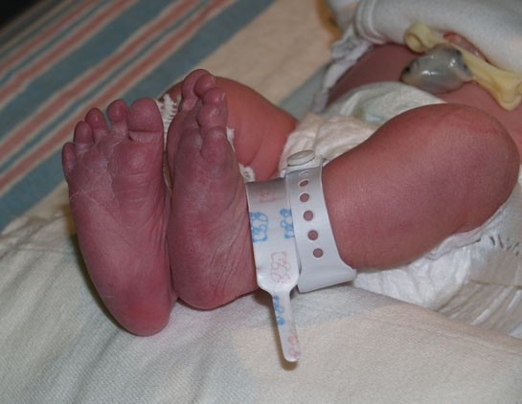
Smolka
Akrocyanóza
https://www.grepmed.com/images/3659/photo-newborn-acrocyanosis-pediatrics-clinical
https://cs.wikipedia.org/wiki/Smolka

Slide 46
Skóre dle Apgarové
Hodnotíme stav v čase – 1.minuta, 5.minuta, 10.minuta
Hodnocené parametry | Počet bodů
 | 0 | 1 | 2
Akce srdeční | Žádná | Pod 100/min | Nad 100/min
Dýchání | Nedýchá | Nepravidelné, pomalé, event. lapání po dechu | Pravidelné, event. s křikem
Svalový tonus | Těžká hypotonie, extenze končetin | Snížený tonus, ale určitý stupeň | Normální tonus, flexe končetin a aktivní pohyb
Barva kůže | Celková cyanóza | Akrocyanóza | Růžová
Odpověď na podráždění | Žádná | Chabá, grimasa | Obranný pohyb, event.křik

Slide 47
Ošetření fyziologického novorozence s normální adaptací bezprostředně po porodu
Zajištění tepelného komfortu (ideální teplota 20-22°C)
Osušení kůže (ne třením)
Pečlivý podvaz pupečníku, přestřižení (aby nedošlo ke krvácení) + zabalení konce do sterilního čtverce
Zvážení dítěte, měřit není potřeba ihned po porodu
Vykapání spojivkových vaků – kredeizace (zabránění vniku infekce)
Aplikace vit K (inj - i.m., gtt – p.o.) – snižuje riziko hemoragické nemoci novorozence
Označení dítěte!
Následně položení dítěte na břicho matka - bonding
https://first10em.com/umbilical-vein-catheterization/

Slide 48
Vyšetření novorozence
Rodinná anamnéza, jak probíhalo těhotenství, porod
Podrobné orgánové vyšetření – k odhalení vrozených anomálií, posouzení celkového stavu dítěte
Observace – posuzujeme – chování, křik/dráždivost, nebo apatii, svalový tonus, pravidelnost dýchání (ev.apnoe, dyspnoe), spontánní hybnost, facies

Slide 49
Nejčastější izolované malformace diagnostikované při prvním vyšetření
Rozštěp rtu a patra
Polydaktylie, syndaktylie
Redukční deformity končetin
Mikrocefalie, makrocefalie, hydrocefalus
Atrézie choan
Omfalokéla, gastroschiza, extrofie močového měchýře
Spina bifida, meningomyelokéla, encefalomyelitida
Hypospadie, epispadie
Pes equinovarus, pes calcaneovalgus

Slide 50
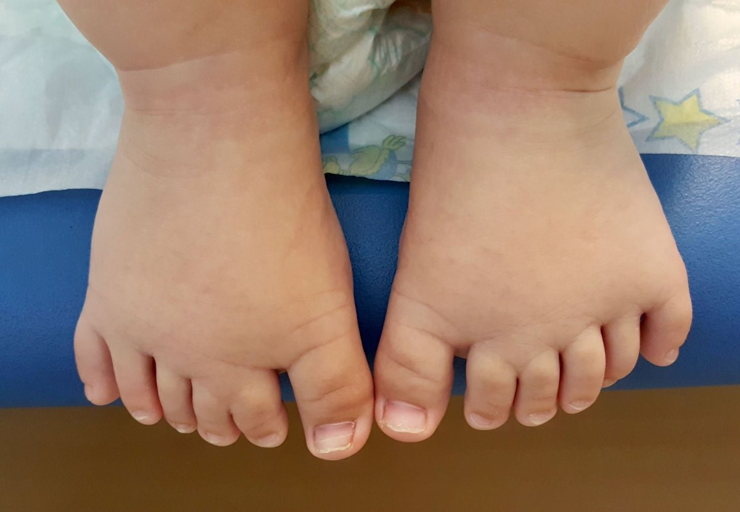
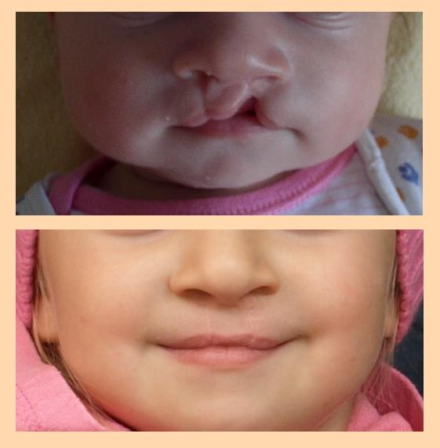
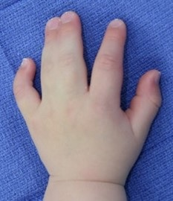
Polydaktylie
Rozštěp rtu i patra
Syndaktylie
https://www.ortoweb.cz/ortopedie_loket-ruka_polydaktylie
https://www.rehabilitace.info/bolesti-2/syndaktylie-co-to-je-priznaky-priciny-a-lecba/
https://cs.wikipedia.org/wiki/Roz%C5%A1t%C4%9Bp

Slide 51
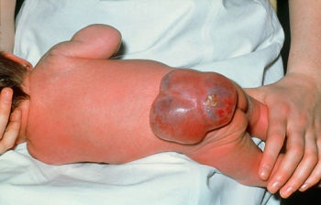
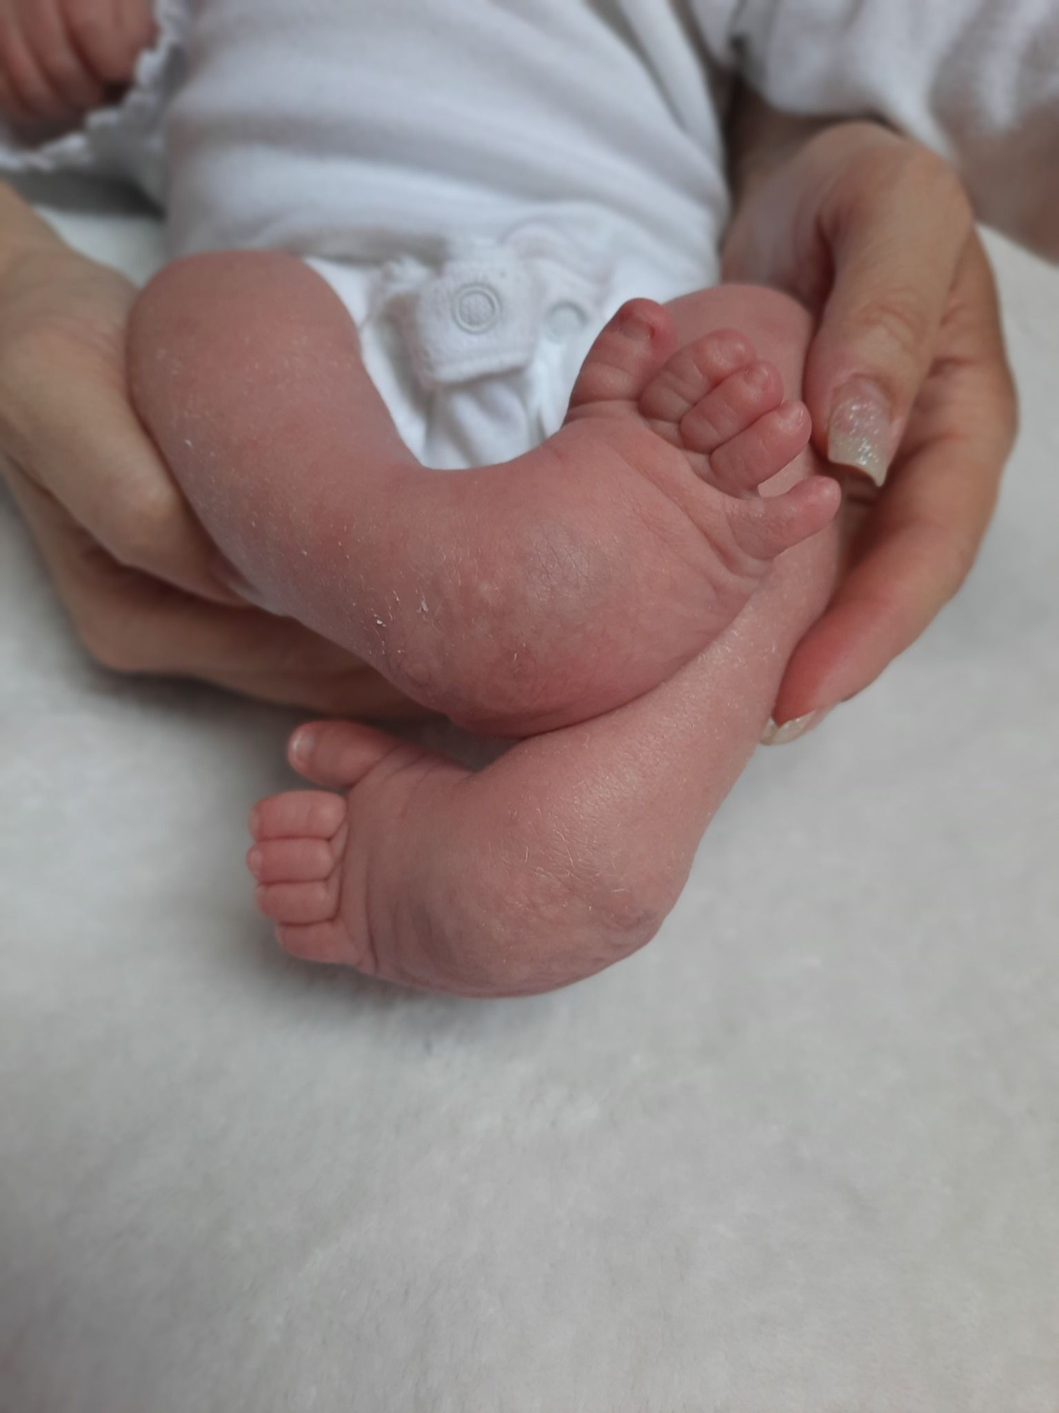
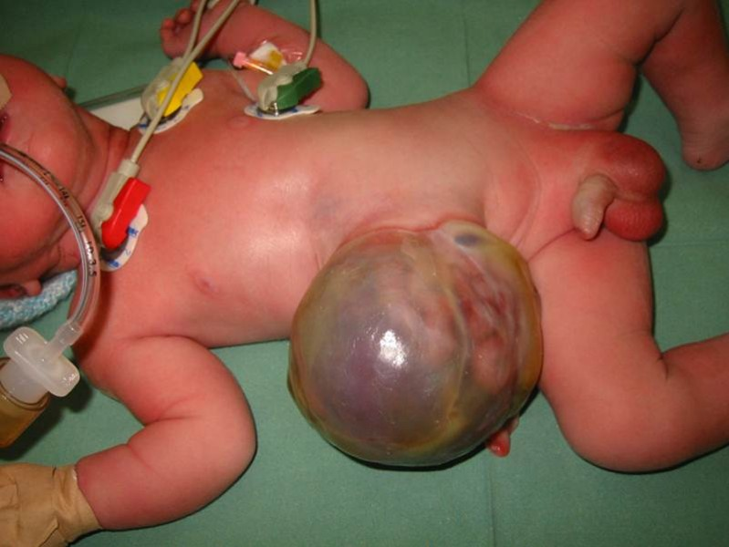
Spina bifida
Pes equinovarus
Omfalokela
https://www.priznaky-projevy.cz/geneticke-nemoci/392-spina-bifida-rozstep-patere-priznaky-projevy-symptomy-obrazek-fotografie
https://achilleus.cz/
http://www.2ouska.websnadno.cz/Jak-jsem-prisel-na-svet.html

Slide 52
Posouzení zralosti novorozence
vyvinutý ušní boltec s pevnou chrupavkou
vyvinutá prsní bradavka (prominující)
kůže na chodidlech rýhovaná
donošený chlapec má sestouplá testes, zvrásněná kůže šourku
donošené dívky velké stydké pysky přesahují malé a překrývají je

Slide 53
Posouzení kůže
Všímáme si barvy kůže, kvality prokrvení (do 2s)
Pokryt mazlavou bělavou vrstvou – mázek – vernix caseosa
Velmi časté jsou erytémy až angiomatózy – čelo, víčka
Mília – bělavé nebo žlutavé tečky na nose/ v obličeji
Ikterus – žluté zbarvení kůže - fyziologicky se objevuje nejdříve za 24hod po porodu, max.hodnota 3.-5.den, odezní do 14.dní – zvýšené hodnoty nekojungovaného bilirubinu, dle grafu ev.fototerapie – nejčastější důvody – izoimunizace v Rh nebo AB0 systému – měříme transkutánně (orientačně)/ z venózní krve
Névy, petechie (↑venózní tlak během porodu), hematomy, mongolská skvrna

Slide 54
https://cneos.cz/wp-content/uploads/2022/08/Hyperbilirubinemie_2004_Algoritmus.pdf

Slide 55
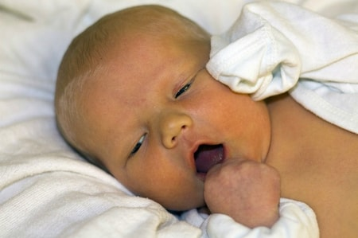
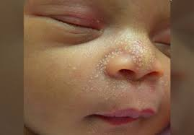
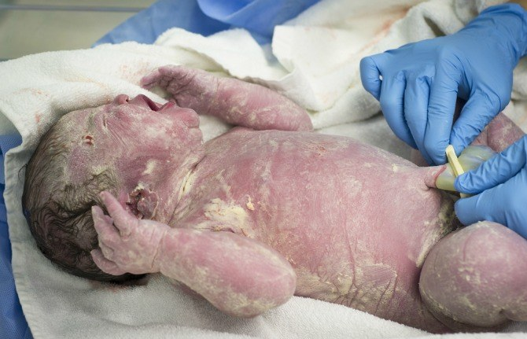
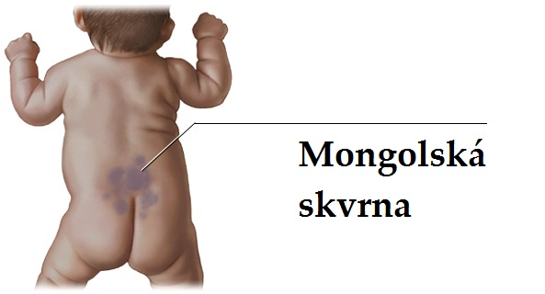
Ikterus
Milia
http://blog.pregnancy101.in/tag/milia-in-newborn/
Vernix caseosa
https://id.theasianparent.com/bayi-dibiarkan-meninggal-karena-sakit-kuning
https://www.priznaky-projevy.cz/kozni/992-mongolska-skvrna-priznaky-projevy-symptomy
https://sg.theasianparent.com/vernix-benefits-newborn

Slide 56
Posouzení dýchání a činnosti srdce
Auskultace plic – jsou plíce rozepjaté? – sklípkové dýchání symetricky slyšitelné
Hodnotíme pravidelnost, frekvenci dýchání (30-60/min)
Apnoická pauza - vynechání dechu trvající déle než 20s s poklesem saturace O₂ (cyanózou) nebo i bradykardií (tepová frekvence < 100/min.) – nezralost dechového centra
Auskultace srdce – frekvence (100-160/min v klidu)
Pravidelnost AS, šelest

Slide 57
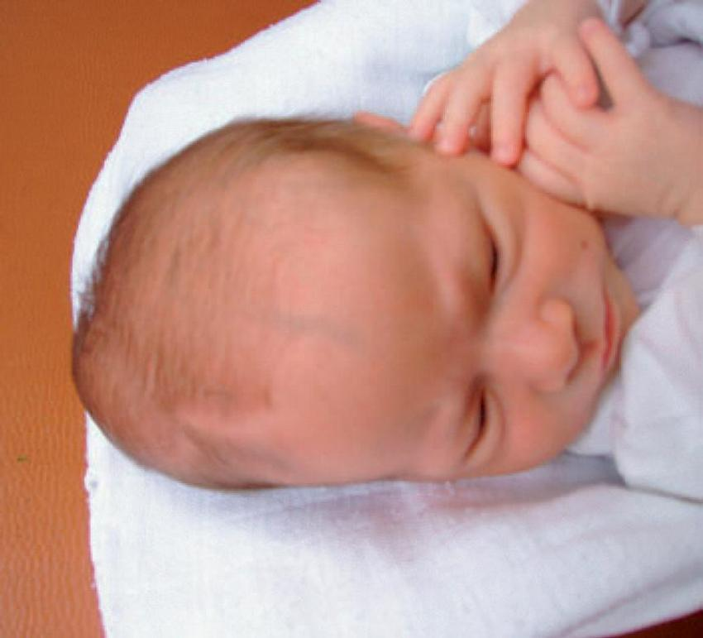
Vyšetření hlavičky
Tvar – mezocefalie, dolichocefalie, brachycefalie
Palpovat velkou fontanelu – rozměr, poloha (pod/v/nad niveau)
Caput succedaneum – poporodní nádor – měkké, těstovité prosáknutí podkoží, překrývá lebeční švy, nejčastěji záhlaví/temeno
Kefalhematom – výron krve pod periost, tuhý ,fluktuující, nepřesahující lebeční švy, nejčastěji oboustranně/parietálně, resorbuje se delší dobu, může částečně kalcifikovat
Všimneme si ušních boltců – hodnocení zralosti
Oční víčka – bývají prosáklá, násilím neotvíráme, krvácení pod korneální spojivku – zvýšený tlak při průchodu porodním kanálem
Rty – rozštěp, celistvost patra, neonatální zub
Nos – průchodnost choan
Kefalhematom

Slide 58
Vyšetření hrudníku, břicha a zad
Tvar hrudního koše, bradavky (hodnocení zralosti)
Prohmatat klíční kosti (krepitace) – fraktura klavikuly zejména u větších plodů/ po komplikovaném porodu/klešťový porod – šetrné zacházení, spontánně se zhojí během několika týdnů
Prsní žlázy – někdy i se sekrecí, ev. jejich zvětšení – fyziologická hormonální reakce
Palpace bříška – játra mohou fyziologicky přesahovat oblouk o 1-2cm, slezina většinou nehmatná, mohou být hmatné obě ledviny, vyloučíme rezistenci, poslech peristaltika, kontrola pupku a jeho cév, umbilikální hernie
palpace pulzace femorálních artérií – CAVE koarktace aorty
Záda- porušený kožní kryt – herniace míšních obalů, někdy včetně nervové tkáně – meningokéla/meningomyelokéla, rozštěp páteře (spina bifida)

Slide 59
Vyšetření končetin + genitálu
Vyšetření kyčlí k vyloučení dysplazie kyčelních kloubů (3 vyšetření)
Tvar, hybnost končetin, syndaktylie, polydaktylie, redukční deformity
Viz.známky zralosti, dále hydrokéla, vyústění uretry – hypospadie, nesestoupá varlata – pokud nelze varlata nahmatat ani v tříselné kanálu – CAVE – vyloučit kongenitální adrenogenitální hyperplazii – hrozí minerální rozvrat a smrt v prvních dnech života
Inguinální hernie, vzhled anorektální oblasti

Slide 60
Orientační neurologické vyšetření
Hodnocení svalového tonu
Úchopový reflex
Hledací reflex
Sací reflex
Moroův reflex
Reflex chůze

Slide 61
Úbytek hmotnosti u novrozence
Normální úbytek trvá do 3.-4.dne, nepřesahuje 10-15% porodní hmotnosti
U nedonošených trvá déle a je hlubší
Pozvolný nástup laktace
Nejpozději 10.-14.den života dosáhne zpět své porodní hmotnosti
Poté přibývá 100-250g/týden

Slide 62
Kojení
Ideálně plné kojení do 6 měsíců
Význam pro dítě – snížené riziko průjmových onemocnění kojenců, respiračních infekcí, snížené riziko SIDS, potravinových alergií, nadváhy
Význam pro matku – zkrácená doba poporodního krvácení, rychlejší zavinutí dělohy po porodu, zlepšená remineralizace kostí, snížené riziko Ca prsu a ovarií
Obecně – emoční pouto mezi matkou a dítětem, neustálá dostupnost stravy, nižší ekonomické náklady

Slide 63
https://cneos.cz/wp-content/uploads/2022/08/Resuscitace_ERC_2015_Algoritmus.pdf

Slide 64
Ukončení / nezahájení resuscitace
Neúspěšná resuscitace trvající 10 – 20 minut je asociována s vysokým rizikem nepříznivého vývoje dítěte
Pokud při adekvátně prováděné resuscitaci (a vyloučení reverzibilní příčiny stavu) nedochází k obnovení vitálních funkcí, je vhodné po konzultaci s členy resuscitačního týmu a rodiči zvážit ukončení aktivní resuscitace
Někdy lze identifikovat stavy, které jsou spojené s vysokou úmrtností a špatným dlouhodobým vývojem dítěte. V těchto případech je nezahájení resuscitace považováno za vhodné a přijatelné řešení, zvláště pokud byla možnost prodiskutovat stav dítěte
V případě ukončení nebo nezahájení resuscitace je další péče zaměřena na komfort a důstojnost dítěte včetně rodiny

Slide 65
Vitální funkce a jejich monitorace
https://twitter.com/AdamsSafety/status/613691739451228160

Slide 66
Hodnocení bolesti u dětí
https://www.health.harvard.edu/pain/the-pain-of-measuring-pain

Slide 67
Základy farmakologie v dětské urgentní medicíně

Slide 68
Sedace a analgezie
nezbytná součást v PNP, tišení bolesti snižuje metabolickou odpověď na zátěž a celkově přispívá ke zlepšení komfortu pacienta
Analgosedace – farmakologicky navozený útlum vnímání bolesti (analgetická složka) + útlum psychomotorické aktivity (sedativní složka)
Cíl - odstranit bolest, neklid a úzkost dítěte
Cesty podání – i.v., i.m., p.r., i.n.
Je vhodné kombinace látek (možno snížit dávky, omezit NÚ)
Upřednostňujeme farmaka s krátkým účinkem

Slide 69
Analgosedace
Hlavní NÚ – útlum dýchání, neprůchodnost DC, depresivní působení na KVS, ev.zvracení
Při analgosedaci dítěte tedy nutno mít pomůcky na zajištění DC, léky pro podporu oběhu, kyslík
Nutno monitorovat VF – SpO2, TK, s výhodou i kapnografie
Před podáním nutno vždy zhodnotit VF a celkový stav
Zvýšená pozornost při analgosedaci (vhodná redukce dávek) u rizikových pacientů: kraniofaciální dysmorfie, obstrukce DC, extrémní obezita, kardiorespir.selhání, těžká porucha vědomí, novorozenci aj.

Slide 70
Druhy analgosedace
Lehká – sedace při vědomí, zachování spontánního dýchání a průchodnosti DC, schopnost odkašlat, zachována spolupráce
Vhodné např.zajištění PŽK, ošetření, zklidnění
S výhodou intranasální podání
Farmaka: midazolam, opioidní i neopiodiní analgetika, Alfa 2 -agonisté
Hluboká sedace – není zachováno vědomí, lze očekávat dechovou depresi
Vhodné při zajištění DC a během UPV při transportu
Farmaka: ketamin, propofol, midazolam, opioidní analgetika

Slide 71
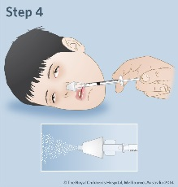
Sedativa
Benzodiazepiny – anxiolytika, sedativa, antikonvulziva, ve vyšších dávkách myorelaxační a hypnotický účinek
Midazolam – velmi oblíbený, různé cesty podání, trvání 2-4hod, retrográdní amnézie, minimální účinek na KVS, NEMÁ analgetický účinek
nepoužívat u závažných respir.insuficiencí, intoxikací alkoholem/hypnotiky/opioidy, myasthenia gravis
Dávka (mg/kg) | Aplikační cesta | Doba nástupu účinku (min)
0,1-0,2 | i.v. | 1-3
0,15 | i.m. | 10-20
0,5 | p.o. | 10-20
0,3-0,5 | i.n. | 10-20
0,5 | p.r. | 10-30
https://www.rch.org.au/kidsinfo/fact_sheets/Midazolam_for_seizures/

Slide 72
Diazepam – delší doba účinku, v PNP nejčastěji jako antikonvulzivum v léčbě křečových stavů
Další sedativa
Chlorpromazin – neuroleptikum – zklidnění bez hypnotického či analgetického účinku
Prometazin/bisulepin (Dithiaden) – antihistaminika se sedativním účinkem
Chloralhydrát – sedativum, hypnotikum – magistraliter
☛nepodávat spolu s antiepileptiky, diuretiky, při otravě ethanolem, po opakových dávkách kumuluje, netlumí dýchání, ale potencuje ostatní podané sedativa (p.o., p.r. – roztok)
Dexmedetomidin – rychlý nástup účinku, eliminace 2-2,5h, sedativní, anxiolytický, mírně anamnestický, vysoce potencuje účinek analgetik, netlumí dýchání, ale snižuje TK a TF, KI – AV blokády, sick sinus sy

Slide 73
Dávkování neopioidních analgetik a dalších léků určených k sedaci dětí
paracetamol | 7,5-15mg/kg i.v., 15-20mg/kg p.r., max 60mg/kg
metamizol | 15mg/kg max 4x denně
ketamin | 1mg/kg i.v., 2-3mg/kg i.m.
ibuprofen | 20mg/kg ve 3-4 dávkách p.o., p.r.
diazepam | 0,1-0,3mg/kg i.v., i.m., 0,2-0,5mg/kg p.r.
midazolam | 0,025-0,1mg/kg i.v., 0,2-0,5mg/kg p.o., max 10mg
chloralhydrát | 20-100mg/kg p.o., p.r.
bisulepin (Dithiaden) | 0,5-1,5mg i.v., i.m.
chlorpromazin | 0,5-1mg/kg i.v.
dexmedetomidin | 0,5-1ug/kg i.v., 1,5-2ug/kg i.m.
promethazin (Prothazin) | 0,5-1tbl p.o.
propofol | 1mg/kg i.v.

Slide 74
Opioidy
Nejúčinnější analgetika
Spavost, změny nálad, mióza, útlum dýchání je závislý na dávce a potencuje se s podanými sedativy/anestetiky
Při dlouhodobějším podávání – po vysazení abstinenční příznaky
Morfin – kontinuální podávání, pomalý nástup účinku (u i.m. 30 min.) – analgetikum, anxiolytikum, téměř neovlivňuje vědomí, značná deprese dýchání, potlačuje kašlací reflex, zpomaluje střevní motilitu, zvyšuje tonus MM
Při vyšším dávkování – nauzea, zvracení, pruritus, křeče

Slide 75
Sufentanil– účinnější než morfin, rychlý nástup, krátký účinek, neovlivňuje KVS, minimální deprese oběhu, hypnosedace
Nalbufin – analgosedace, nelze jej kombinovat s jinými opioidy, netlumí dýchání
Tramadol - analgezie středně bolestivých stavů, časté NÚ (nauzea, zvracení)
Naloxon - opioidní ANTAgonista – ruší útlum dýchání, sedaci a NÚ opioidů, ale také analgezii, poločas účinku 40-60min, pouze při předávkování!! (pro krátký účinek riziko návratu dechové deprese, oběhové nestability)

Slide 76
Dávkování opioidů –jednorázová dávka
morfin | 0,05-0,2mg/kg i.m, i.v.
sufentanil | 0,1-0,5ug/kg i.m., i.v.
nalbufin | 100-250ug/kg
tramadol | 1-1,5mg/kg i.v., i.m., p.o., p.r.

Slide 77
Ketamin
Intravenózní anestetikum s analgetickým účinkem, ve vyšších dávkách psychomimetické jevy (ne v dávce do 1mg/kg i.v.)
Indikace: převazy, ošetření popálenin, analgezie či anestezie u oběhově nestabilních, u šoku, dětí s VVV srdce
Nepůsobí dechovou depresi, stimulace KVS – vzestup TF, TK
Působení jen 10-20min
Dávka (mg/kg) | Aplikační cesta | Doba nástupu účinku (min)
1-2 (analgetická dávka) 0,5-1 (opakované podání) 3-5 (anestetická dávka) | i.v. | 1
3-6 | i.m. | 3-5
5-10 | p.o. | 15-30
3-4 | i.n. | 10-15
6-10 | p.r. | 15-20

Slide 78
Neopioidní analgetika
Deriváty karboxylových kyselin – salicyláty, ibuprofen, diklofenak, indometacin, koxiby
Deriváty pyrazolu – metamizol
Deriváty anilinu – paracetamol
Slabší účinky než opioidů , možno ale s nimi kombinovat.

Slide 79
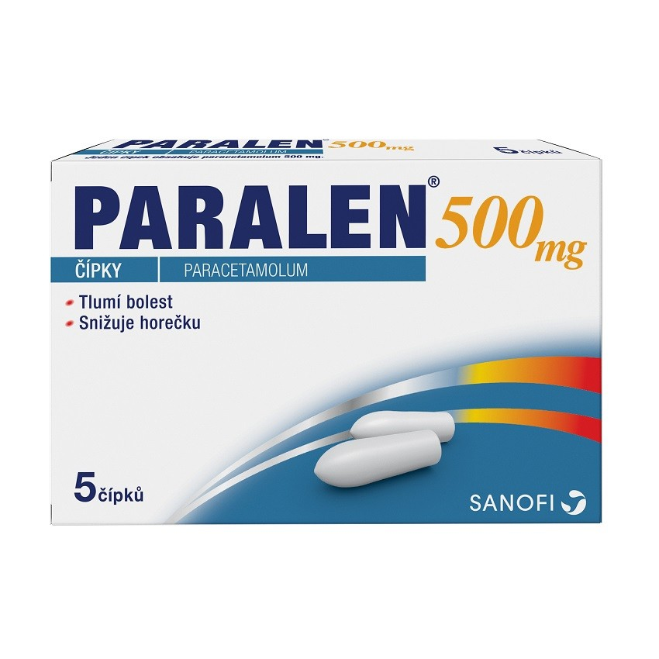
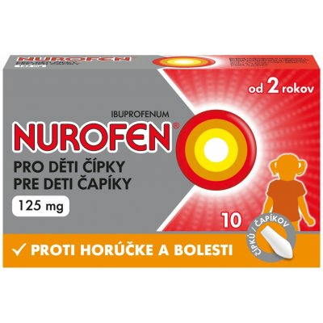
Ibuprofen – Ibalgin, Nurofen aj.
Paracetamol – Paralen, Paramax, Panadol aj.

Slide 80
Paracetamol – i.v., p.r., p.o. od novorozeneckého věku
antidotum – N-acetylcystein, CAVE jaterní onemocnění
Ibuprofen – i.v., p.r., p.o. – u dětí nad 3m nebo nad 5kg
KI – krvácení z GIT
Metamizol – i.v., p.o. - u dětí nad 3m nebo nad 5kg
Pomalá aplikace!
Dávkování paracetamolu – účinek analgetický/antipyretický
Děti pod 10 kg – 10mg/kg/dávku, max á 6 hod | max 40mg/kg/den
Děti nad 10 kg – 10-15mg/kg/dávku, max á 8 hod | max 60mg/kg/den
Dávkování ibuprofenu - účinek analgetický/antiflogistický/antipyretický
10mg/kg/dávku max á 8 hod | max 30mg/kg/den
Dávkování metamizolu – účinek analgetický/antipyretický/antiflogistický/spasmolytický
10-15mg/kg/dávku á (6)-8 hod | max 30mg/kg/den

Slide 81
Vhodné kombinace farmak
Midazolam + opioidní analgetikum – zklidnění a zlutmení menší bolesti
Midazolam + ketamin – urgentní stavy u nestabilních pacientů (hypovolemický šok), popáleninové trauma
Midazolam + opioid – zklidnění a tlumení velké bolesti, útlum vědomí je závislý na dávce, vždy myslet na možnou dechovou depresi ☛ mít pomůcky k zajištění DC!
Ketamin + propofol – v redukované dávce 0,8-1mg/kg i.v. každého z léků eliminujeme NÚ, analgosedace, KVS není ovliněn, může dojít k útlumu dechového centra

Slide 82
Shrnutí
Adekvátní analgosedace v PNP
Neklidné dětí se špatným žilním řečištěm i.n./p.r.
Zhodnotit stav a monitorovat VF před i po podání analgosedace
U oběhově nestabilního pacienta je anestetikum první volby ketamin!

Slide 83
Podpora srdeční činnosti
Zvýšení srdečního výdeje a udržení tkáňové perfuze
Léky ovlivňující kontraktilitu nebo vazomotoriku
Adrenalin – katecholamin produkovaný v dřeni nadledvin s krátkým biologickým poločasem (1min)
Indikace v urgentních stavech
KPR - 0,01mg/kg každých 3-5min i.v./i.o., max.jednotlivá dávka 1mg
Anafylaxe – 0,01mg/kg i.m., max 0,5mg/dávku, každých 5-15min
Dále dopamin, noradrenalin, dobutamin

Slide 84
Léčba závažné arytmie
Amiodaron – v rámci KPR – defibrilovatelné poruchy rytmu (komorová fibrilace/komorová bezpulzová tachykardie), a to po 3.neúspěšném výboji – 5mg/kg i.v./i.o., další dávka po 5.neúspěšném výboji
Adenosin – konverze tachykardie s úzkými komplexy (SVT) před vagovými manévry u nestabilního pacienta. Rychlý bolus – 0,1-0,3mg/kg i.v./i.o. ideálně do cévy nejblíže k srdci s dostatečným proplachem FR 1/1
Atropin – bradykradie ze zvýšené vagotonie či intox.cholinergními látkami (organofosfáty), dávka 10-20ug/kg i.v./i.o., max.jednotlivá dávka 0,5mg
Pokud je bradykardie způsobená hypoxií, hypotenzí acidózou – podáváme přednostně adrenalin!

Slide 85
Volumová terapie
Korekce náhle vzniklé hypovolémie při známkách hypoperfuze – šok!
Šok – akutní stav oběhově dysfunkce, generalizovaný pokles tkáňové perfuze, nedostatečná dodávka kyslíku, nedostatečné odstraňování odpadních produktů metabolismu ☛ funkční i strukturální poškození tkání/orgánů, pokud nezasáhneme, končí smrtí!
Jaký roztok zvolit – izotonické krystaloidní roztoky – fyziologický roztok nebo balancovaný roztok (Ringerfundin, Izolyte, Plasmalyte)

Slide 86
Složení roztoků
KRYSTALOIDY
NEBALANCOVANÉ |  | BALANCOVANÉ
složení /roztok | FR 1/1 | Harmatnnův roztok | Ringer laktát | Ringer acetát | Ringerfundin | Plasmalyte | Plasmalyte+5%GLU | Isolyte
pH | 5,5 | 5,0-7,0 | 6,5 | 6,5 | 5,1-5,9 | 7,4 | 7,4 | 7,4
osmolarita | 308 | 277 | 273 | 277 | 309 | 295 | 572 | 286,5
Na+ | 154 | 131 | 130 | 130 | 145 | 140 | 140 | 137
K- |  | 5,4 | 4 | 4 | 4 | 5 | 5 | 4
Cl- | 154 | 112 | 109 | 110 | 127 | 98 | 98 | 110
Ca2+ |  | 1,8 | 1,5 | 2 | 2,5
Mg2+ |  |  |  |  | 1 | 1,5 | 1,5 | 1,5
laktát |  | 28 | 28
acetát |  |  |  | 30 | 24 | 27 | 27 | 34
malát |  |  |  |  | 5
glukonát |  |  |  |  |  | 23 | 23
glukóza(g/l) |  |  |  |  |  |  | 50

Slide 87
Stádia šoku
Kompenzovaný – organismus je schopen udržet hodnoty TK v normálním rozmezí (ztráta 30-35% objemu), narůstá TF, známky tkáňové hypoperfuze, studená periferie, snížený kapilární návrat, klesá diuréza, postupně známky alterace vědomí, tachypnoe, dyspnoe
Dekompenzovaný – vyčerpány kompenzační mechanismy, pokles TK, alterace vědomí, známky orgánové dysfunkce, hypotenze
Ireverzibilní šok – progredující multiorgánová dysfunkce a ireverzibilní poškození orgánů, které i přes resuscitaci vedou ke smrti

Slide 88
Z hlediska patofyziologie 4 základní skupiny
Hypovolemický – ztráta intravaskulárního objemu, rozvoj tkáňové hypoperfuze, u dětí nejčastější, př.krvácení, GIT ztráty, popáleniny
Kardiogenní – výzamný a náhlý pokles srdečního výdeje – kvůli myokardiální dysfunkci, rozvoj tkáňové a orgánové hypoperfuze, př.VSV, akutní myokarditida, kardiomyopatie, neuromuskulární onemocnění aj.
Distribuční – maldistribuce cirkulujícího objemu – kvůli poruše vasomotoriky a regulaci průtoku tkáněmi ☛ vzniká nedostatčená tkáňová perfuze při normálním či dokonce i zvýšeném srdečním výdeji. Př.anafylaktický šok (vazodilatace+úbytek intravaskulárního volumu), neurogenní šok (vazodilatace při porušeném tonu sympatiku-př.míšní poranění), septický šok – porucha distribuce, hypovolemie i určitá míra myokardiální dysfunkce
Obstrukční – nedostatečný srdeční výdej při normálním intravaskulárním objemu a normální funkci myokardu – obstrukce výtokového traktu srdce nebo útlakem srdce kompresivními silami (př.tenzní pneumotorax, srdeční tamponáda, plicní embolie)

Slide 89
Volumová terapie
Úkolem je rychle obnovit intravaskulární objem a tkáňovou perfuzi, a tím předejít orgánovému poškození
Dekompenzovaný hypovolemický či distribuční šok – šok s hypotenzí
Podáváme bolus izotonického krystaloidního roztoku o objemu 20ml/kg během 5-10min, dle potřeby celkem 3x
Jak poznat účinnou volumovou terapii?
- kvalita centrální a periferní pulzace, kožní perfuze, stav vědomí, pokles FT, normalizace TK, obnova diurézy (alespoň 1ml/kg/hod)
Jak poznat přetížení tekutinami?
- hepatomegalie, zvýšená náplň krčních žil, chrůpky
Aplikujeme do PŽK, ideálně 2 vstupy, pokud do 5min nelze zajistit ☛ i.o.
U distribučního šoku je zásadním krokem kromě podání volumové terapie ADRENALIN

Slide 90
Kompenzovaný hypovolemický nebo distribuční šok
Bolus izotonického krystaloidního roztoku 10-20ml/kg během 5-20min + nutná monitorace pacienta
Riziko agresivní tekutinové resuscitace – edém mozku, proto po každém bolusu zhodnotit stav
Kardiogenní šok
Symptomy – hepatomegalie, chrůpky, distenze krčních žil, cyanóza přetrvávající i při oxygenoterapii, ev.zhoršení při tekutinové resuscitaci, srdeční vada v anamnéze
Můžeme podat menší množství izotonického krystaloidu 5-10ml/kg během 20min
Nezbytné však bývá podání vazoaktivních látek a terapie arytmií
Obstrukční šok
Provést intervenci. Která co nejdříve odstraní příčinu – urgentní punkce/drenáž tenzního penumotoraxu/hemotoraxu, urgentní punkce/drenáž perikardu u srdeční tamponády

Slide 91
Základní propedeutické postupy - Oxygenoterapie
Aplikace kyslíku v koncentraci vyšší než 21%
Cíl – léčba nebo předcházení hypoxie
Indikace: hypoxie (SpO2 pod 92%), akutní nebo chronická hypoxémie (pO2 pod 8,6kPa), příznaky šoku, zástava dechu a oběhu (UPV)
Koncetrace kyslíku odpovídá klinickému stavu pacienta (nepotřebujeme SpO2 100%), ideálně podáváme zvlhčený kyslík (ne v PNP)
Při edému v oblasti HCD - vhodná inhalace studené směsi

Slide 92
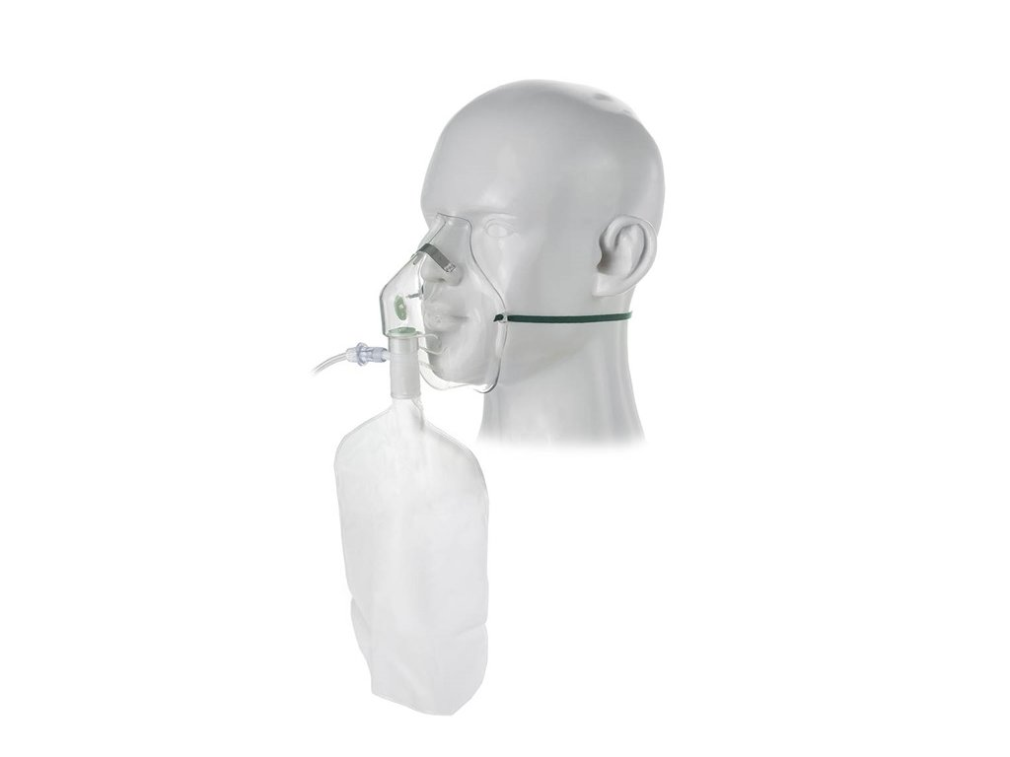
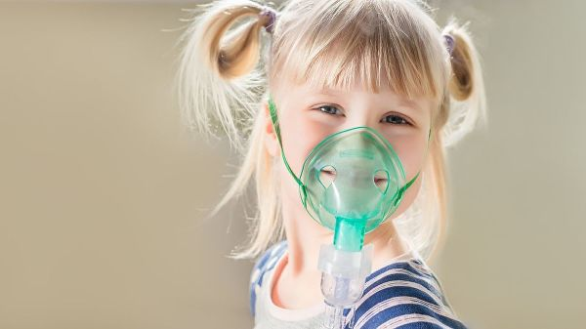
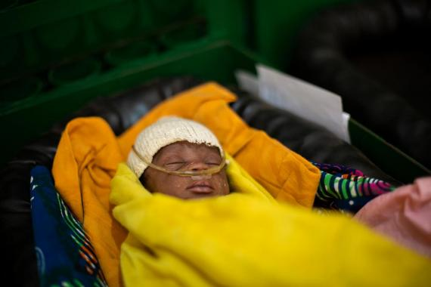
Jak podávat kyslík?
Do prostoru hadicí – u méně spolupracujících pacientů
Kyslíková polomaska s rezervoárem - max konc.O2 90%
Kyslíkové brýle – max průtok 2l/min
Nebulizace s průtokem O2 4-6L/min obličejovou maskou s rezervoárem na roztok FR a léčiva – takto podáváme bronchodilatancia/adrenalin v léčbě laryngitis acuta

Slide 93
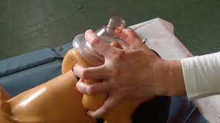
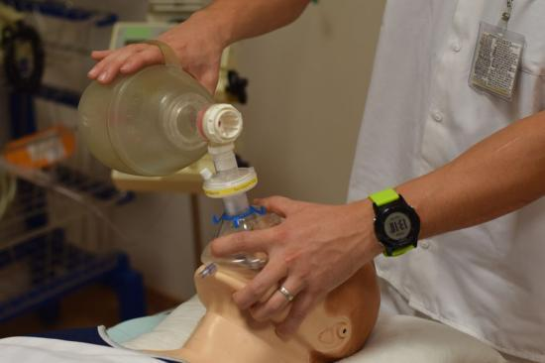
Zajištění dýchacích cest
Supraglotické pomůcky
Obličejová maska – dobře zvládnutý trojitý manévr (záklon hlavy, předsunutí dolní čelisti, otevření úst) k udržení průchodnosti dýchacích cest – prodechnutí nedýchajícího či hypoventilujícího pacienta (po odsátí či odstranění cizích těles), nutno znát fyziologické dechové frekvence v daném věku
KI – aspirace mekonia u novorozence, známá brániční hernie, rozsáhlé obličejové poranění, pneumotorax a úplná obstrukce DC cizím tělesem

Slide 94
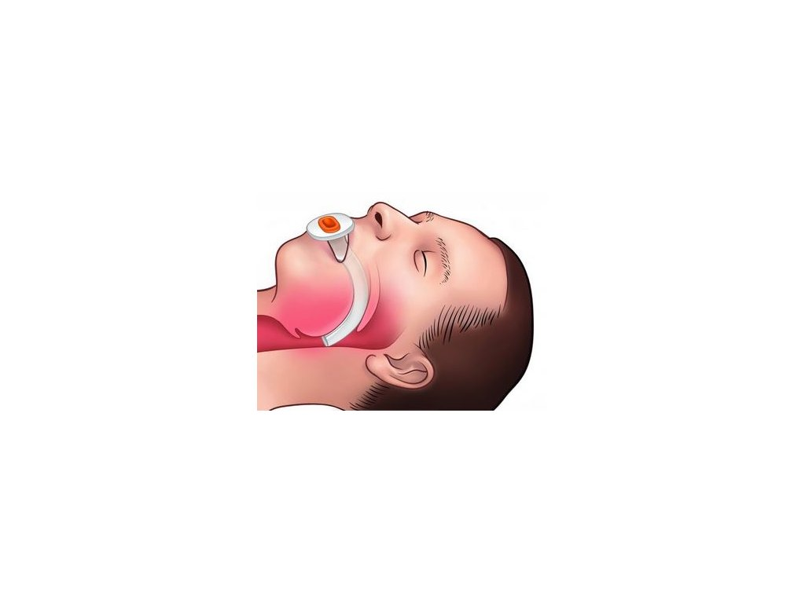
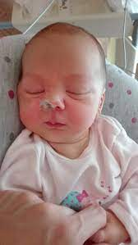
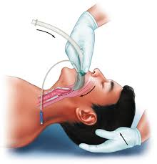
Ústní a nosní vzduchovod – prevence tzv.zapadlého jazyka u dostatečně spontánně ventilujícího pacienta, nutná správná velikost, nesmí dráždit ke kašli či způsobovat nauzeu
Ústní vzduchovod může způsobit až laryngospamus – stejné KI jako u obličejové masky
Nosní vzduchovod ne u dětí pod 1rok, u starších ne u obličejového poranění, fraktury baze lební, závažná epistaxe či aspirace cizího tělesa
Laryngeální masky – naléhají na vstup do hrtanu, oddělí vstup jícnu do dýchacích cest, lze zavést i v nestandardní poloze vůči pacientovi (z boku, zepředu, u pacienta zaklíněného ve vozidle) - může zavést nelékařská zdravotnický pracovník!
Před použitím lubrikovat nebo aspoň navlhčit, poté fixovat
Podržet si prstem jazyk, LAMU zavádíme podél patra
Orientačně - děti do 1 roku – vel.0-1, děti 10-20kg – vel.2, děti 20-30kg – vel.3

Slide 95
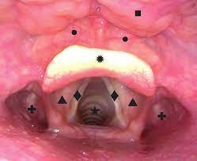
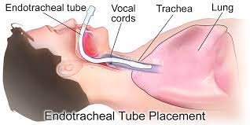
Subglotické pomůcky
Subglotická endotracheální intubace (ETI) – specializovaný výkon
Indikace: zástava oběhu, déletrvající KPR, hluboké bezvědomí (intoxikace, kraniotrauma) a zhoršením ventilační mechaniky, zhoršení průchodnosti dýchacích cest (epiglotitida, edém DC při anafylaxi, trauma obličeje), nutnost UPV při traumatu, respirační selhání

Slide 96
Cévní přístupy
Žilní přístupy
Periferní žilní kanylace – aplikace léků, rehydratační terapie, parenterální výživa, podání krve a jiných derivátů
Velikost | 24 | 22 | 20 | 18 | 17 | 16 | 14
barva | žlutá | modrá | růžová | zelená | bílá | šedá | oranžová
Zevní průměr (mm) | 0,7 | 0,9 | 1,1 | 1,3 | 1,5 | 1,7 | 2,2
Vnitřní průměr (mm) | 0,4 | 0,6 | 0,8 | 1,0 | 1,1 | 1,3 | 1,7
Průtok (ml/min) | 22 | 36 | 61 | 103 | 128 | 196 | 343
Délka vpichu (mm) | 19 | 25 | 33 | 33 | 45 | 50 | 50

Slide 97
Před vpichem – trpělivá, šetrná domluva dle věku a klinického stavu dítěte, nelhat!
Možno sedovat předem p.o., i.m., EMLA krém
U dětí možno zavádět kanyly i v dolní polovině těla
Pořadí dle dostupnosti a úspěšnosti vpichu:
Žíly na hřbetu ruky
Vena saphena před vnitřním kotníkem
Žilní síť na nártu nohy
Žíly v kubitě
Žíly na dlaňové straně zápěstí
Žíly na hlavičce
Zevní jugulární žíla

Slide 98
Zaškrcení - u malých stačí prsty
Polohování končetiny pod úroveň trupu/sklonění lůžka
Poklep na předpokládané místo (tonizuje se žilní stěna a zviditelní se žíla)
Desinfekce místa vpichu
Po vpichu – sterilní krytí, znehybnění končetiny dlahou
Komplikace: podkožní hematom, luxace kanyly (paravenózní únik – teplý obklad - vazodilatace zrychlí vstřebání), flebitida, intraarteriální zavedení (zblednutí a bolest končetiny), vzduchová embolie

Slide 99
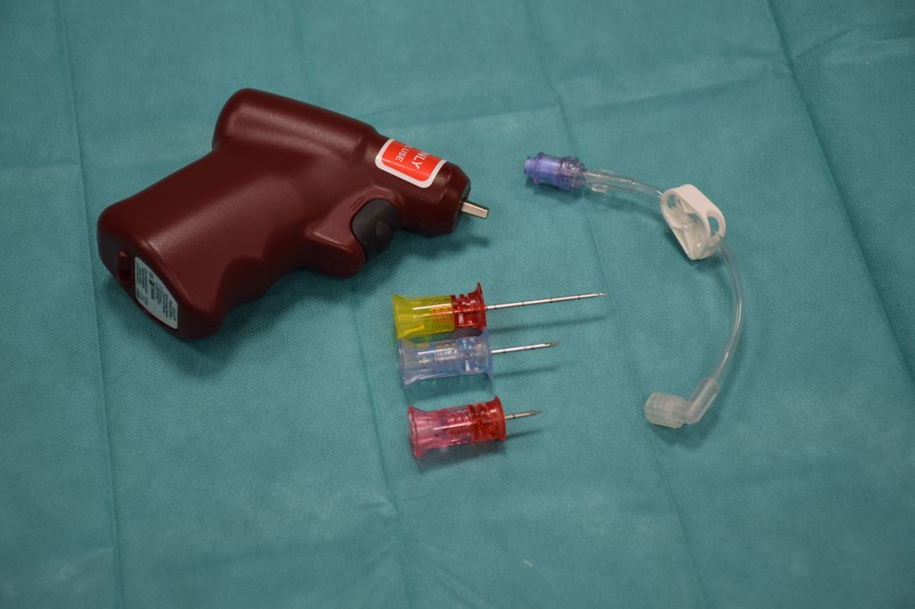
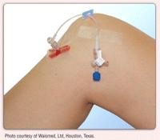
Intraoseální kanylace
Parenterální cesta podání infuzních roztoků
Speciální vrtačka + i.o. jehly – vyhýbáme se růstovým chrupavkám kostí
Anteromediální strana holeně – 1-2cm pod tuberositas tibiae a 1cm mediálně od středu, hloubka 0,5-1,5cm (kojenci, malé děti)
Distální femur – 1cm proximálně od horní hranice patelly a 1-2cm mediálně od střední čáry (novorozenci, kojenci)
Distální tibie – mediální strana tibie 3cm nad vnitřním kotníkem (u starších dětí)
Hlavice humeru (od 5 let věku) – anterolaterálně od tuberculum major humeru

Slide 100
Nezavádíme do kosti, která byla punktována v posledních 48hod
Nelze použít místo distálně od fraktury či od zdroje velkého krvácení
Příprava pomůcek, lokalizace místa vpichu, imobilizace končetiny
Dezinfekce místa vpichu
Pod úhlem 90° (45° u humeru) propíchnout kůži a podkoží jehlou až ke kosti bez stisknutí spouště (1 černý proužek pořád vidíme)
Stisknout spoušť vrtačky a mírným tlakem vrtat až do pocitu změny odporu
Odstranění trokaru, připojení propláchnuté prodlužovaíc hadičky, sterilní krytí
Aspirace krve
Proplach dutiny úvodním bolusem 2-10ml FR 1/1 (kontrola objemu lýtka či jiných známek intravazace)

Slide 101
Můžeme podávat všechny léky, roztoky, krevní deriváty, které podáváme i.v.
Po podání každého léky proplach bolusem 2-10ml FR 1/1
Aspirovanou krev je možno použít k vyšetření
V případě dítěte při vědomí – nutná analgezie – podání léků je velmi bolestivé! ☛ 0,5mg/kg lidokainu velmi pomalu a potom 60s počkat, poté opět proplach FR 1/1
Jehlu odstraňujeme do 48hod
Komplikace: záněty kůže a podkoží, abscesy, osteomyelitida

Slide 102
CŽK – centrální žilní kanylace
Perkutánní punkce velkého žilního kmene – kvalitní vstup pro intenzivní a resuscitační péči (nepoužívá se v PNP)
Podávání krve a roztoků velké ztráty intravaskulárního objemu (polytrauma, popálení, ileus atd.)
Podání léků, které nelze aplikovat do PŽK
Podání hypertonických roztoků
Měření centrálního žilního tlaku
Měření srdečního výdeje (Schwanův-Ganzův katétr)
Možnost odsátí případné vzduchové embolie

Slide 103
Postup zavedení CŽK
Modifikace Seldingerovy metody + UZ asistence
Žilní kmen punktujeme jehlou, zavedeme drátěný vodič
Odstraníme jehlu, po drátě zavedeme dilatátor, pak jej vyměníme za žilní katétr a odstraníme vodič
Používáme komerčně dodávané sety
Ověření polohy RTG snímkem (někdy s kontrastem)

Slide 104
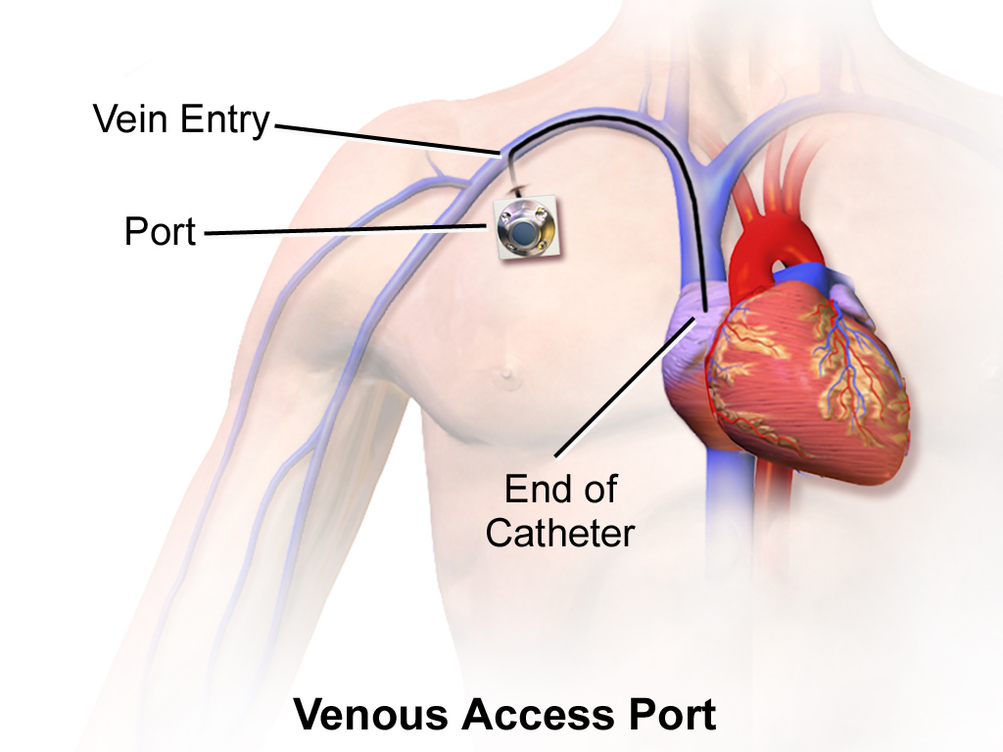
Zvláštní typy CŽK
Dialyzační CŽK
Dlouhodobý CŽK – s manžetou voperovanou do podkoží (fixuje katétr, zamezuje vstupu infekce)
CŽK s implantabilním portem
Přístupy do centrálního žilního řečiště
V.jugularis interna
V.subclavia
V.femoralis

Slide 105
Kanylace umbilikální žíly
Aplikace léků, infuzních roztoků a k výměnné transfuzi u novorozenců
Možno až do 7.dne od narození
Nevýhoda – vysoké riziko katétrové sepse a chybné polohy katétru komplikované trombózou portální žíly aj.
Vždy nutné provést RTG kontrolu polohy
Pouze na nezbytně nutnou dobu

Slide 106
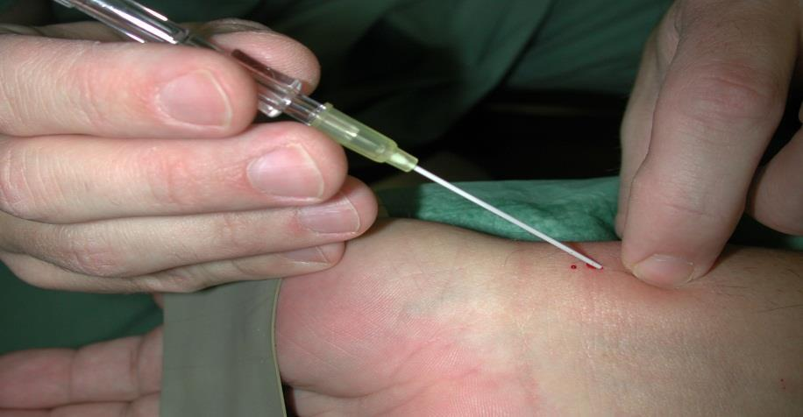
Arteriální kanylace
Přímé kontinuální měření TK, odběr arteriální krve (krevní plyny, ABR)
Nejčastěji a.radialis, i.v. kanyly - G24 pro novorozence a malé kojence, G22-20 u větších dětí
Zavádíme pod úhlem 30-45°

Slide 107
Alternativní cesty pro podání léčiv
Nebulizace – podání bronchodilatancií (astmatický záchvat, otok dýchacích cest u laryngitis acuta, alergická reakce) – nutná spolupráce a dostatečná dechová aktivita dítěte, ředění léčiv(př.adrenalin, ventolin) fyziologickým roztokem
Intranazální aplikace – pro analgosedaci či analgezii, celková dávka se rozdělí do obou nosních dírek (v maximálním objemu 0,5-1ml), poté ležet, př.midazolam, ketamin
Rektální podání – při.diazepam při křečovém stavu 5mg u dětí do 15kg, u dětí nad 15kg 10mg Diazepamu

Slide 108
Urgentní stavy – část I.

Slide 109
Akronym MIST / AMPLE
Info od pacienta/svědků
MIST AMPLE
M - mechanism of injury A - allergies
I - injury M - medications
S - signs P – past medical history
T - treatment L – last meal E - events

Slide 110
Polytrauma
Poranění 2 a více tělesných systémů, z nichž aspoň 1 ohrožuje pacienta na životě
Skóre ISS (injury severity score) >16b – ohrožení života (i monotrauma)
ISS = součet druhých mocnic tří nejvyšších AIS, tedy a² +² +c²
Region | Popis poranění | Hodnosta AIS | Druhá mocnica AIS
Hlava a krk | Kontuze mozku | 3 | 9
Obličej | Bez poranění | 0 | 0
Hrudník | Vlající hrudník | 4 | 16
Břicho | Kontuze jater/ruptura sleziny | 2/5 | 4/25
Končetiny | Fraktura femuru | 3 | 9
Zevní poranění | Bez poranění | 0 | 0
Součet a určení ISS |  |  | 50

Slide 111
Poranění:
Hlavy
Páteře a míchy
Hrudníku
Břicha
Pánve
Skeletu končetin
Popáleninový úraz

Slide 112
PNP
Přesvědčit se o bezpečnosti prostoru!
Určit počet raněných
Hledáme další zraněné
ABCD(E) algoritmus

Slide 113
ABCDE
 | Vyšetření | Intervence | Cíl
Quick Look (BBB) | Chování (Behaviour) Dýchání (Breathing) Barva (Body colour) | - | Zhodnocení rizika – pokud je riziko, pokračujeme níže
A – Airway - Dýchací cesty | Look-listen-feel Volné? Riziko obstrukce? Obstrukce? | Zprůchodnění Odsátí Zajištění DC O2 | Průchodné dýchací cesty
B – Breathing –Dýchání | Dechová frekvence Dechové objemy Dechová práce Oxygenace SpO2, EtCO2 | O2 Terapie tenzního pneumotoraxu Ventilace Inhalační terapie | Dostatečná ventilace a oxygenace
C – Circulation – Oběh | Tepová frekvence Kvalita pulzace Kapilární návrat Krevní tlak Preload EKG, USG | i.v./i.o. vstup (+ ostatní odběry) Tekutiny Léky Transfúzní přípravky Kardioverze | Stabilizace oběhu
D – Disability – Neurol.stav | AVPU/pGCS Zornice Zákl.neurol.vyš. Glykémie Toxikologie | Glukóza Antidota Neuroprotektivní péče Léčba křečí | Zhodnocení a stabilizace neurologického stavu
E – Exposure – další vyšetření | Vyšetření od hlavy k patě Teplota Poranění Otoky Jizvy Kožní změny Známky infekce Odběr anamnézy - AMPLE | Terapie zjištěné příčiny Termomanagement Zavedení NGS, PMK | Termomanagement a odhalení dalších možných příznaků

Slide 114
Dopravní nehoda
Auto X auto, chodec X auto, cyklista X auto aj.
Polytrauma/kraniotrauma/poranění skeletu aj.
Velmi silná úloha PNP v další prognóze pacienta
Různý charakter postižení, dle situace
Pozor na předměty nacházející se volně ve voze
Spolujezdec ve voze
sražený motocyklista
cyklista/motocyklista(narazil do překážky)
sražený chodec

Slide 115
Spolujezdec ve voze
Poranění při prudkém zastavení a deformaci vozidla nárazem a/nebo nárazem při vyjetí z vozovky
Měl pacient bezpečnostní pásy?
Nepřipoutaný spolujezdec – čelní náraz – katapultován často i z vozidla, kraniotrauma, maxilofaciální poranění, trauma hrudníku, fraktury dolních končetin, otevřená poranění
Nepřipoutaný spolujezdec – zadní náraz – poranění hlavy(týlu), poradnění zad+C-páteře, poranění parenchymatózních orgánů, whiplash injury
Nepřipoutaný spolujezdec- boční náraz – fraktury končetin, kraniotrauma, poranění C-páteře
Nepřipoutaný spolujezdec – rotace vozidla – kraniotrauma, maxilofaciální poranění, poranění hrudníku/parenchymatozních orgánů, fraktury dlouhých kostí, otevřená či ztrátová poranění
Připoutaný spolujezdec – seat belt injury – zlomeniny klíčku, sterna, žeber, kontuze plic/srdce, poranění parenchymatozních orgánů břicha, poranění střeva, bederní páteře, hemoperitoneum

Slide 116
Sražený cyklista/motocyklista
Často zranění neslučitelná se životem (sčítá se kinetická energie obou účastníků)
Fraktury dlouhých kostí/pánve, kraniotrauma, poranění páteře/hrudní stěny, kontuze/lacerace vnitřních orgánů
Důležitost ochranných pomůcek, které mohou zmírnit poranění (přilba, chrániče páteře)

Slide 117
Cyklista/motocyklista, který narazil do překážky
Ve vyšší rychlosti – katapultován – poranění při dopadu (u kol přes řídítka) – kraniotrauma, poranění C-páteře, fraktury horních končetin, úrazy parenchymových orgánů břicha (nalehnutí na řídítka)
Opět důležitost ochranných prvků!
Poražen a ev.přejet/vymrštěn na vozidlo/odmrštěn
Sražený chodec

Slide 118
Na co se ptáme?
Kolik bylo pasážerů ve voze? (nechybí nám někdo?)
Co se stalo? Přibližně v jaké rychlosti?
Pozice raněného před nehodou
Ochranné pomůcky

Slide 119
Cíl v PNP?
Zabránit hypoxii a hypoperfuzi
Zajištění průchodnosti DC, adekvátní ventilace – oxygenoterapie/zajištění DC
Zajištění perfuze – volumoterapie – normotenze
Kontrola zevního krvácení (tlakový obvaz, tamponáda, turniket)
Fixace krční páteře (scoop rám)/ev.pánve
Celotělová fixace
Léčba bolesti!
Monitorace
Šetrný a co nejkratší transport
Podáváme avízo na UP!

Slide 120
Směrování transportu → dětské traumacentrum
Přejetí vozidlem
Sražení vozidlem v rychlosti vyšší než 35km/hod
Zaklínění ve vozidle
Katapultáž z vozidla
Smrt spolujezdce
Rotace vozidla přes střechu
Pronikající kraniocerebrální/hrudní/břišní poranění
Nestabilní hrudní stěna/pánevní okruh
Zlomeniny 2 a více dlouhých kostí

Slide 121
Péče o amputáty
Do vodotěsného plastového sáčku s FR1/1
Nepoužívat desinfekční roztoky
Sáček s amputátem vložit do většího vaku/nádoby s vodou – teplota 4°C (2/3studená voda, 1/3led)

Slide 122
Kraniotrauma
Fokální X difúzní
Pády z postele/náruče/CAN sy/dopravní/sportovní úrazy
Bezvědomí + kraniotrauma?
Intoxikace, epilepsie, DKA, srdeční synkopa, neuroinfekce
Krvácení ze zvukovodu? Brýlový hematom?
Hematom víček?
Defigurace nosu
Impresivní zlomeniny kalvy
Postavení očních bulbů/anizokorie/reakce zornic
Analgosedace, volumoterapie, ev.krční límec, při progresij mydriázy na straně úrazu s těžkou poruchou vědomí – rozvoj unkální herniace! –MANITOL (20%, dávka 0,5-1g/kg za 15-30min)

Slide 123
Úrazy – oko, nos, zuby
Oči – vždy vyšetříme obě oči
Penetrující poranění sterilně kryjeme, nevytahujeme těleso, poleptané oko vyplachujeme vodou/FR 1/1
Zuby – vyražený zub uložíme do vody/mléka/slin
Nos – nesmrkáme, při epistaxi předklon, tlak na skořepy, dýchání ústy

Slide 124
Tenzní pneumotorax
Narůstající přetlak v pohrudniční dutině
tlak vzniká ventilovým mechanismem v poraněné tkáni plíce nebo hrudní stěny
postupně se přenáší na velké žíly a zabraňuje návratu krve do srdce. Dochází k zástavě oběhu
Příznaky: kašel, bolest na hrudi, dušnost, hypersonorní poklep, oslabené či vymizelé dýchání na straně PNO, omezená pohyblivost hrudního koše na straně PNO, tachykardie, podkožní emfyzém

Slide 125
Poranění hrudníku
U dětí v 90% případů tupá poranění
Součástí polytraumat (seat belt injury)– DN, ev. bodná/střelná poranění
Typy poranění: zlomeniny žeber, kontuze nitrohrudních orgánů, pneumotorax, hemotorax, kontuze myokardu, hemoperikard, srdeční tamponáda
PNP: zajištění dostatečné oxygenace, perfuze orgánů, kontrola zevního krvácení, tišení bolesti, penetrující poranění sterilně kryjeme,
Život zachraňující výkony v terénu: drenáž tenzního pneumotoraxu/hemotoraxu

Slide 126
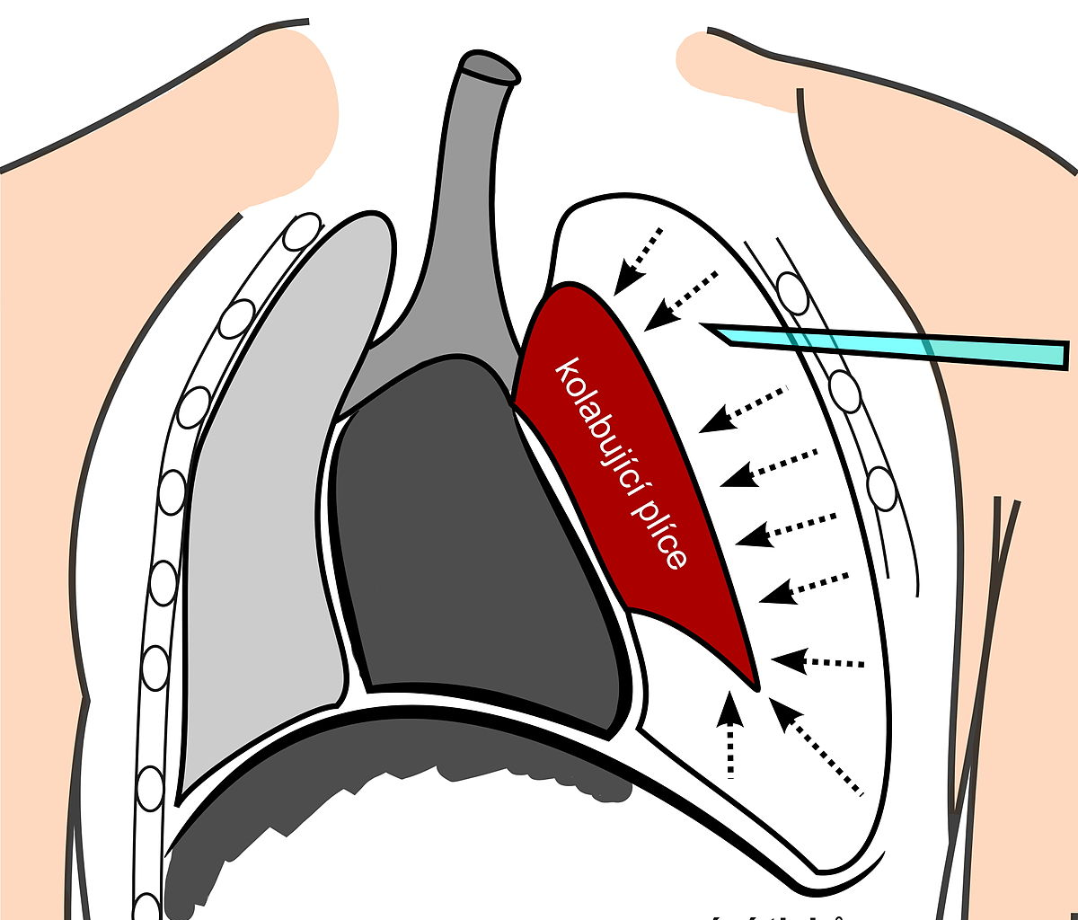
prostý PNO může být i zcela asymptomatický, rozvoj až selhání oběhu
PUNKCE: vpich vedeme nad horním okrajem žebra v medioklavikulární čáře ve 2.–3. mezižebří.
Horní okraj žebra, abychom se vyhnuli poranění nervově-cévního svazku, který probíhá při spodním okraji žebra.

Slide 127
Úrazy páteře - spinální poranění
Bez nebo s poraněním míchy, poranění míchy bez poranění páteře
Etiologie: pády, autonehody, trampolíny
Příznaky: bolest zad, hematomy, exkoriace, motorický/senzitivní deficit pod místem léze, porucha funkce svěračů
PNP: scoop rám, celotělová vakuová matrace, fixace C-páteře, dostatečná analgezie
Zvážená indikace LZS

Slide 128
Úrazy břicha
Součást polytraumat, často tupé poranění, vzácně penetrující
Příp.úmrtí – časné krvácení či rozvoj peritonitidy
Očekáváme u DN (tupé poranění bezpečnostním pásem), sportovní úrazy, koloběžky/kola (o řídítka) aj.
Příznaky nemusí být nápadné (tupé i střelné), ale může se náhle rozvinout hemoragický šok s příslušnými příznaky
PNP: oxygenace, perfuze, kontrola krvácení, léčba bolesti, cizí tšlesa kryjeme-nevytahujeme, orgány nevsunujeme zpět, nepodáváme nic per os!

Slide 129
Úrazy končetin – fraktury, luxace
Nejčastěji tupá poranění – DN, sport, napadení, pády
porucha hybnosti, postavení, prokrvení a inervace
Typické k věku (suprakondylická fraktura humeru, pronatio dolorosa)
Krevní ztráty
Humerus – 100-800ml
Předloktí 50-400ml
Pánev 500-5000ml
Femur 300-2000ml
Bérec 100-1000ml

Slide 130
PNP
Imobilizace fraktury – vakuová matrace
Zajištění VF dle ABCDE, monitorace
Imobilizace C-páteře
Zástava krvácení – tlakový obvaz
Zajistit žilní vstup – ideálně co největší průsvit - volumoterapie
Krytí ran, ponechání cizích těles
Pokud o repozici: pouze – hrozící perforaci úlomkem kosti, tráta tepu/citlivosti pod frakturou
Dostatečná analgezie

Slide 131
Přijetí na UP, triáž
Avizované příjmy (porucha vědomí, polytrauma, křeče) – cílem je být na pacienta v těžkém stavu připraven
Př.Polytrauma – svoláváme trauma tým, připraven FAST (Focused Assessment with Sonography for Trauma), ev.CT
Příjezd do nemocnice, jak předat pacienta?
Věk
Co a kdy se stalo/mechanismus úrazu/jiné obtíže dítěte (bezpečnostní pásy, výška pádu aj.)
Vitální funkce na místě, GSC
zajištění na místě (PŽK, zajištění DC aj.)
Podaná medikace – v miligramech/ev mikrogramech (ne v ml!)
Je s dítětem rodič? Pokud ne, jsou kontaktováni? Pokud ne, kontakt na rodiče
Průběh transportu
Čas příjezdu/příletu

Slide 132
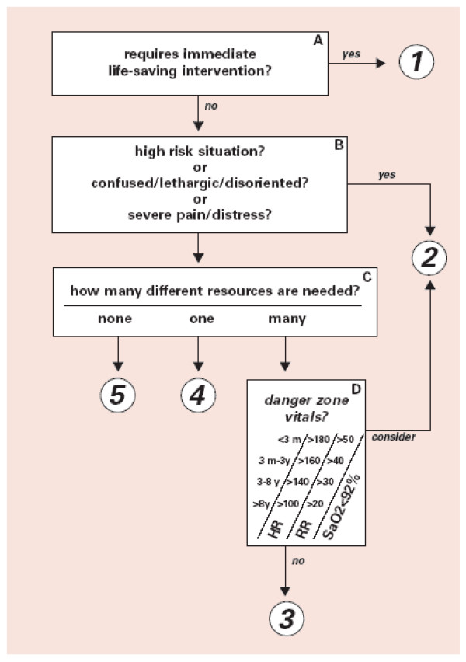
Triáž
Třídění pacientů při příjezdu na UP – sestra/záchranář
Určujeme prioritu ošetření pacientů
https://www.researchgate.net/figure/Emergency-Severity-Index-ESI-Triage-Algorithm-v-4-Five-Levels_fig1_51701713

Slide 133
Rychlé zhodnocení stavu na UP
Vyžaduje pacient urgentní zákrok?
Stav vědomí (kvalita, kvantita, GSC, křeče)
Přítomnost a kvalita dýchání (eupnoe, dyspnoe aj.)
Kvalita oběhu (barva kůže, kapilární návrat, prokrvení, kvalita pulzu)
Přítomnost masivního krvácení
Otevřené rány
Defigurace končetin/pevnost pánve/hrudníku
Zvracení, postavení bulbů, izokorie a reakce zornic
Pokud NEvyžaduje – okamžitý zákrok ☛ máme čas na anamnézu a podrobné fyzikální vyšetření

Slide 134
Jak správně odebrat anamnézu?
Ideálně 1 člověk
Děti oslovujeme jménem
Jednoznačné, nesugestivní otázky
Důležitost epidemiologické anamnézy
Při chronicky nemocných dětem – předchozí dokumentace
Jaké užívá pacient léky?
Nutné se zeptat na alergie, abúzus
U novorozenců/kojenců nezapomínat na porod a poporodní adaptaci
Ev.sociální, gynekologická, cestovatelská, rodinná

Slide 135
Vyšetření
Popíšeme vitální funkce, stav vědomí (AVPU/GSC), spolupráci
Hydratace, prokrvení, kapilární návrat
Př. KP komp, eupnoe, stabilní, normosaturován, afebrilní, spolupracuje, orientován, euhydratován, prokrvení do periferie, kapilární návrat do 2s

Slide 136
Systematické vyšetření
Hlava – tvar, známky poranění, u novorozenců a kojenců velká fontanela – velikost v cm - (pod/nad niveau, v niveau, případně pulzující), oči – bulby pohyblivé všemi směry, izokorie, ev.mióza/mydriaza, reakce na světlo, spojivky (růžové?), skléry (anikterické), sekrece OUN (jaký je sekret?), hrdlo – barva (zarudnutí/bledé), tonzily (nezvětšeny/hypertrofické) ev. s povlaky, jazyk – povlak, ev.plazí středem
Krk – hmatné uzliny (velikost), náplň krčních žil (nezvýšena), štítná žláza (nehmatná)

Slide 137
Systematické vyšetření
Hrudník – symetrický (vpáčený?), plíce – poslech (symetrické, sklípkové, bez vedlejších dechových fenoménů (ev.chrůpky, vrzoty, pískoty), srdce – 2 ohr.ozvy, bez šelestu (příp.?/6)
Břicho – úroveň břišní stěny (v/pod/nad niveau?), palpace (játra, slezina – ev.organomegalie), bolestivost při palpaci/poklepu, bez hmatné rezistence, peristaltika ?, PAF ++, testes in situ?, tapottement?
Končetiny – deformity, klouby –otoky, pohyblivost končetin pasivní a aktivní
Orientační neurologické vyšetření - meningy (ztuhlost šíje, Laseque, spine sign)
Nález na kůži – barva kůže (ikterus, cyanóza, hematomy, petechie, řezné rány, ekzém aj.)

Slide 138
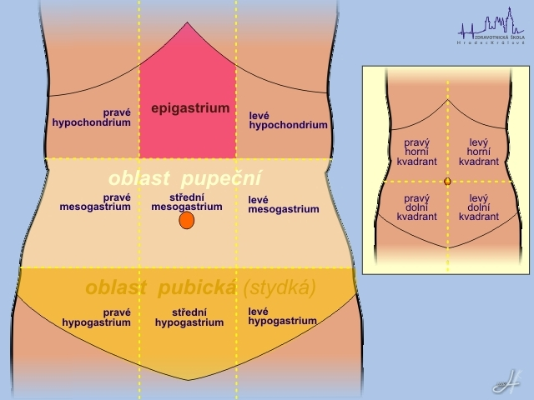
Oblasti pro vyšetření břicha
Anizokorie
https://is.muni.cz/th/xufkc/Bakalarska_prace.pdf
https://ose.zshk.cz/media.aspx?id=s8079

Slide 139
Rychlá vyšetření z kapilární krve
ABR (pH, pO2, pCO2, HCO3-, BE)
Iontogram, Hgb, laktát
CRP
Glykémie (euglykémie 3,9-5,6 mmol/l)

Slide 140
Urgentní stavy v pediatrii – část II

Slide 141
Popáleninový úraz v dětském věku
Specializovaná centra – v Praze – FNKV (především hluboké popáleniny)
PNP ovlivňuje prognózu
Faktory ovlivňující závažnost stavu:
mechanismus úrazu
rozsah popálené plochy
věk pacienta
hloubka postižení
lokalizace
anamnéza

Slide 142
Mechanismus úrazu
Horká tekutina, plamen, horký předmět, elektrický proud, chemické látky, chlad, radiační záření
Horkou tekutinou – nejčastější (typický věk 1-2roky)
Plamen – starší děti → postižení dýchacích cest
Horních nejčastěji exploze s postiž.obličeje, termické postižení, CAVE otok DC – respir.insuficience
Dolních – hoření v uzavřené místnosti – spíše toxické postižení, inhalační trauma – inhal.trauma + dech.tíseň → zajištění DC, při susp. Na intoxikaci CO – 100% kyslík

Slide 143
Mechanismus úrazu
3. Horký předmět (krb, žehlička) – malá plocha, ale rozhoduje hloubka
4. Elektrický proud – rozdělení dle počtu voltů
Nízké napětí – 1kV – dráty spotřebičů, lokální porjevy, ne příliš hluboké, avšak riziko poruchy srdečního rytmu – EKG monitorace
Vysoké napětí – trolej až 22000kV – úraz často komplikován pádem, z tohoto důvodu volit traumacentrum k vyloučení život ohrožujícího zranění, průchod napětí tělem – vzniká teplo – postižení nervově-cévních svazků, svaloviny – často končí amputací/trvalými následky

Slide 144
Mechanismus úrazu
5. Chemické látky – dle charakteru látky louh/kyselina
Kyselina – koagulační nekróza – není tak rychlá penetrace do podkoží
Louh – kolikvační nekróza – penetruje tukovou tkáň – hlubší postižení
PNP – oplachování proudem vody → snížení koncentrace látky
Věk dítěte
Čím menší dítě, tím prognóza závažnější

Slide 145
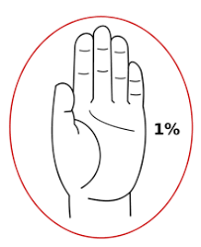
Rozsah postižení
Palmární pravidlo – ruka dítěte s nataženými prsty odpovídá 1% povrchu těla / podrobněji Lundův – Browderův diagram
https://theses.cz/id/lq97am/11585795
https://www.pediatriepropraxi.cz/pdfs/ped/2016/04/10.pdf

Slide 146
Lokalizace postižení
Závažné lokalizace – nerozhoduje rozsah, ale umístění – obličej, krk, genitál, hýždě, ruce, nohy
CAVE obličej + krk – kolaterální otok – obturace DC
Hýždě a genitál – rizikové – infekce
Ruce a nohy – dlouhodobá prognóza, trvalé následky

Slide 147
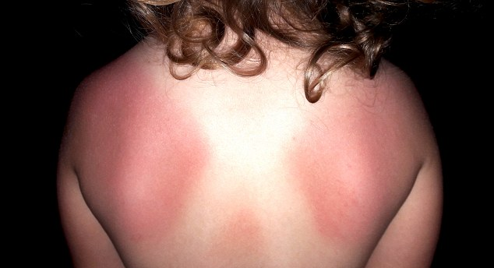
Hloubka poranění
Přímo úměrná délce působení noxy a její teplotě
3 stupně, povrchové ( I.-II.Ast.) / hluboké (II.B-III.st.)
I.Stupeň – postižení epidermis (sun burn) – zarudnutí, bolest, pálení, lehký otok → analgetika, dostatečný p.o. příjem, nezanechává následky
https://www.dailymail.co.uk/news/article-3666224/Girl-3-left-severe-sunburn-white-X-nursery-school-staff-failed-apply-sunscreen-mother-provided-temperatures-soared-20C.html

Slide 148
Stupeň II.A – opaření horkou vodou – velmi bolestivé (nervová zakončení v dermis) – buly s čirým obsahem, spontánní zahojení, bez následků
Stupeň II.B – postižení kůže až do retikulární části dermis – bělavé až nažloutlé barvy s červenými okrsky, výrazně menší bolestivost než z stupně II.A, schopno se spontánně zhojit při výborné péči nebo riziko hypertrofického jizvení
https://www.pediatriepropraxi.cz/pdfs/ped/2016/04/10.pdf
https://www.pediatriepropraxi.cz/pdfs/ped/2016/04/10.pdf

Slide 149
Stupeň III – zasahuje celou kůži, ta je bílá, hnědá nebo černá, povrch je suchý, plocha je nebolestivá/necitlivá, léčba - chirurgická
https://www.pediatriepropraxi.cz/pdfs/ped/2016/04/10.pdf

Slide 150
PNP
Přerušit působení noxy
šetrné sejmutí VOLNÝCH oděvů či obuvi
odstranění prstýnků, řetízků (limitace perfuze)
chlazení postiženého místa (6-8°C) - redukce otoku, analgetický účinek
nebezpeční prochlazení při velkých plochách → proto chladíme jen obličej, krk, genitál, ruce do maximálně 5% povrchu těla!
U chemického traumatu - tekoucí voda

Slide 151
PNP
Adekvátní ventilace a oxygenace (časná intubace v indikovaných případech – inhalační trauma/popáleniny obličeje, krku
Zajištění žilního vstupu
Sterilní krytí popálenin – Water Jel aj.
Zahájení infuzní terapie – balancované roztoky krystaloidů (Hartmann)
Analgosedace – i.v.! (ev. i.m, i.n. - v šoku není vhodné) – podáváme Ketamin i.v. 0,5-1mg/kg (Calypsol) / 3mg/kg i.m., v kombinaci s Midazolamem i.v. 0,2mg/kg (Dormicum), max 10mg - sám Midazolam nemá analgetické účinky!!
https://www.pediatriepropraxi.cz/pdfs/ped/2016/04/10.pdf

Slide 152
Tonutí
Primární dušení, sekundární zástava oběhu
Rizikové skupiny do 4 let, adolescenti
Utonutí – smrt tonutím do 24hod od úrazu
Dělíme tonutí ve slané/sladké vodě nebo dle teploty
Kvalita života po tonutí je dána neurologickým postižením (tíže hypoxie a ischemie především mozkové tkáně)
Pod vodou vědomé zadržení dechu, pokud dojde k nádechu – voda v kontaktu s laryngem – spasmus – apnoe, hypoxie, ischemie až zástava oběhu, pokud laryngospasmus trvá až do zástavy oběhu – tzv. suché tonutí – voda se nedostane do DC (jen mírné aspirace)
Při tzv.vlhkém tonutí dochází k aspiraci vody do plic, to způsobí poruchu výměny plynů – plicní edém – ARDS.
Při tonutí v ledové vodě – může být méně závažné i přes delší hypoxii
Postižení všech orgánů hypoxií/ischémií
V Dif.dg. Epilepsie, hypoglykémie, kraniotrauma, kolaps, arytmie, intoxikace

Slide 153
Tonutí - PNP
Okamžitě zahájit KPR
Zajištění DC – UPV s pozitivním přetlakem, odsávání z DC (Voda či žaludeční obsah)
Volumoterapie při oběhově nestabilitě
Bránit tepelným ztrátám
Monitorace

Slide 154
Pokousání psem
U malých dětí často hlava/trup, u starších spíše končetiny
Vždy myslet na riziko infekce
Lokální ošetření rány – voda+mýdlo, poté jodová tinktura/70% etanol
Pokud možno kontakt na majitele psa, očkovací průkaz
Majitel psa je povinen zajistit veterinární kontrolu psa
Vakcinace proti vzteklině na našem území pokud zvíře jevilo známky nemoci nebo poruchy chování (ne u vlků/netopýrů)

Slide 155
Uštknutí hadem
V ČR zmije jedovatá v přírodě nebo doma chovaní hadi
Letální dávka pro dospělého člověka je 15-20mg jedu – jedový aparát zmije neobsahuje více než 14mg jedu, při uštknutí navíc vypouští jen část jedu
Lokální reakce až anafylaktický šok
Typicky 2 drobné rány ve vzdálenosti 510mm, mohou krvácet, otok, zvětšení uzlin v místě
PNP – znehybnění postiženého, fixace končetiny dlahou
Hadi exotičtí – znát druh, stáří, velikost – kontaktovat TIS (pak ev.antisérum)

Slide 156
Úpal, Úžeh
Úpal – nahromadění tepla v organismu – vzestup tělesné teploty
Úžeh – přímé sluneční záření na hlavu pacienta bez dostatečné ochrany – překrvení mozkových plen se známkami meningeálního dráždění
Symptomy: horečka až hyperpyrexie, suchá kůže, cefalea, vertigo, nauzea, zvracení, tachykardie, tachypnoe až porucha vědomí, křeče, kóma
PNP – vynesení pacienta mimo dosah tepla, ochlazování (hlavně hlava), obklady, zajištění vstupu – volumoterapie, ev.antipyretika, antikonvulziva, zajištění DC

Slide 157
Intoxikace
Požití/vdechnutí/perkutánně/parenterálně
Náhodné/úmyslné
Malé děti: léky rodičů, chemikálie(úklidové prostředky), jedovaté houby/rostliny
Adolescenti: úmyslná intoxikace (léky – kombinace, alkohol) často v suicidálním úmyslu
DŮKLADNÁ ANAMNÉZA – kdy, co, kolik, hmotnost pacienta
TIS 224 91 92 93

Slide 158
PNP
Zhodnotit a zajistit základní životní funkce
PŽK / intraoseální kanyla
Tekutinová resuscitace oběhu
Známky poranění, potřísnění, foetor ex ore, teplota, glykémie
Zajistit vzorky (krabičky léků, zbytky jídla, rostliny, houby, zvratky)
Termomanagement, ošetření poranění
Ev. Výplach žaludku – zabránění další adsorpci - viz dále, (antidota)

Slide 159
Toxidrom | Klinické projevy | Možný toxin
Sedativně-hypnotický | Porucha vědomí, ataxie, smazaná řeč | Benzodiazepiny, barbituráty
Opioidní | Porucha vědomí, mióza, útlum dechu | Heroin, morfin, oxykodon
Cholinergní | Mióza, průjem pocení, salivace, svalová slabot, inkontinence moči | Organofosfáty, insekticidy
Anticholinergní | Mydriáza, suché sliznice, suchá horká kůže, retence moči, hypertermie | TCA, atropin, antihistaminika
Sympatomimetický | Agitace, mydriáza, tachykardie, hypertenze, horečka, pocení | Amfetamin, kokain, extáze, dekongestiva
Halucinogenní | Halucinace, úzkost, poruchy nálady | LSD, psilocybin
Metabolická acidóza | Tachypnoe, Kussmaulovo dýchání | Etanol, metanol, CO, TCA, nemrznoucí směs, salicyláty
Methemoglobininemie | Cyanóza nereagující na oxygenoterapii | Nitráty, antimalarika

Slide 160
Výplach žaludku
Dle konzultace TIS – účinný do max 2h od požití, výjimka u léků s retardovaným účinkem
FR 1/1 o tělesné teplotě, objem 10ml/kg (jedna porce max 300ml), u adsorbovatelných látek do poslední porce výplachu, kdy již odsáváme čirou tekutinu – 0,5-1g/kg
KI – porucha vědomí s nezajištěnými DC, nekontrolované křeče, saponáty, mycí prostředky, organická rozpouštědla, korozivní látky
Komplikace – aspirace, poranění jícnu/žaludku

Slide 161
Kdy použít Carbo adsorbens?
Dobrá adsorpce | Špatná adsorbce
Atropin | Etylenglykol
Amfetamin | Etylalkohol
Barbituráty | Metylakohol
Digitalis | Kyseliny
Kodein | Louhy
Opioidy | Petrolej
Karbamazepin | Benzin
Fenytoin | Těkavé látky
Sotalol
Imipramin
Nortryptylin
Teofylin
Kyselina acetylsalicylová
sulfonamidy

Slide 162
Antidota
Toxická látka | Antidotum | Dávka
Paracetamol | N-acetylcystein | 1.Infuze 200mg/kg/4hod i.v.
Benzodiazepiny | Flumazenil | 0,01-0,05mg/kg i.v., opakovat do max 2mg
Opioidy, alkohol | Naloxon | 0,01-0,03mg/kg i.v., opakovat max do 1,2mg
Betablokátory | Glukagon | 0,15mg/kg i.v.
Blokátory kalciových kanálů | CaCl2 | 10-20mg/kg i.v.
Organofosfáty | Atropin | 0,05mg i.v.
Kumarin | Vitamin K | 0,3mg/kg i.v.
CO | Kyslík | 100% O2
Atropin | Fysostigmin | 0,5mg i.v., dále 0,02-0,06mg/kg/hod do max 2mg
Těžké kovy | Dimerkaptopropan | 5mg/kg i.v.
železo | Deferoxamin | 15mg/kg/hod (max 6g/den)

Slide 163
Otrava CO
CO – bezbarvý, nedráždivý, bez zápachu, lehčí než vzduch
Po vdechnutí se váže na protein obsahující hem (s více než 200x větší afinitou) – rozvoj tkáňové hypoxie
V krvi zdravého člověka 1-2% COHb – karbonylhemoglobin
Malé děti – dráždivost, neklid / apatie, odmítání stravy, zvracení, poruchy VF
Starší – bolest hlavy, vertigo, nauzea, zvracení, neostré vidění, slabost, dezorientace, zmatenost, tachykardie, tachypnoe, porucha vědomí, křeče, hypotenze, zástava životních funkcí až smrt

Slide 164
Otrava CO
PNP – vynést do odvětraného prostoru, zhodnotit VF, zajistit průchodnost DC, dýchání, oxygenoterapie 100% kyslíkem s vysokým průtokem (10-15l/min) maskou s rezervoárem, ev. UPV s frakcí 1,0 a pozitivním přetlakem
normální hodnota SpO2 nevylučuje závažnou otravu CO – vhodný pulzní CO-oxymetr
Hyperbarická oxygenoterapie – 100% kyslík pod vyšším než atmosferickým tlakem, zkracuje poločas COHb na 22min (jinak 250min) → indikace (do 4 hodin ideálně)
Ztráta vědomí na místě nebo v nemocnici
Abnormální neurologický nález
Kardiální dysfunkce
Těhotenství

Slide 165
Křeče
Pouze symptom
Tonické, klonické nebo tonicko-klonické spasmy s či bez poruchy vědomí
Status epilepticus – křeče trvající více než 30min nebo opakované křeče bez návratu vědomí mezi nimi (v zahraniční literatuře už křeče nad 5min.)
Time is brain!
Dif.dg. Epilepsie, febrilní křeče, elektrolytové dysbalance, hypoglykemie, metabolické a endokrinní příčiny, trauma, intrakraniální krvácení, nitrolební hypertenze, tumory, meningitidy/encefalitidy, intoxikace, disociativní porucha
Anamnéza – popis, doba, předchozí příznaky, pomočení/pokálení, 1.křeče?, chron.onemocnění, užívá nějaké léky?, možná intoxikace?, medikace v rámci první pomoci?

Slide 166
Křeče - PNP
Pokud záchvat trvá – Diazepam rektálně v tubě – do 15 kg – 5mg, nad 15 kg – 10mg p.r. (při febrilních křečích – antipyretika!!)
Změření VF – hlavně TT, SpO2, vhodná glykémie
Zajištění PŽK, při nemožnosti i.n, i.o., ev. Oxygenoterapie
Při trvání křečí i po podání diazepamu p.r., možno znovu zopakovat diazepam p.r./i.v. při zajištění PŽK, pokud stále nepřestávají – midazolam – 0,2mg/kg i.v. bolus (max 10mg), lze i i.m., i.n.

Slide 167
Alergie/Anafylaxe
Jakákoliv látka, která je schopná vyvolat alergickou reakci
Pyly, prach, roztoči, léky, hmyzí jedy, léky, potraviny
Rýma, astma, otok, exantém, bolesti břicha, průjmy
Anafylaxe – vystupňovaná reakce- kovová pachuť v ústech, pálení kůže (dlaně, plosky), svědění, erytém, petechie, exantém, pocení, otok jazky a sliznic, slinění, chrapot až edém laryngu, zvracení, bolesti břicha, obstrukce dýchacích cest – respirační insuficience, zvýšená permeabilita kapilár – distribuční šok – KVS kolaps
Pozor na bifazický průběh (až 20% všech anafylaxí)

Slide 168
Anafylaxe v PNP
I.m. adrenalin
Oxygenoterapie
Tekutiny
Antihistaminika
Kortikoidy
Hmotnost/věk dítěte | Dávka adrenalinu i.m.
Pod 15kg | 0,01mg/kg
15-29kg/ pod 6let | 0,15mg
30-50kg/ 6-12let | 0,3mg
Nad 50kg/ dospívající, dospělí | 0,5mg
Kontinuální i.v. dávka | 0,1-1ug/kg/min

Slide 169
Diagnóza | Po kontaktu s alergenem akutní rozvoj kožních příznaků, cirkulační kolaps, dušnost, hypotenze, kolaps
Adrenalin | i.m. 0,01mg/kg, max 0,5mg i.v. 0,01mg/kg (monitorování EKG)
Dýchací cesty | Časná intubace v případě počínajícího otoku HCD
Kyslík | 100% kyslík, 10l/min maskou
Poloha pacienta, monitorace | Elevace dolních končetin (pokud se nezhoršuje dušnost), zajištění i.v. vstupu, monitorace VF
Tekutiny | Bolus 20mg/kg FR 1/1 (izotonického roztoku)
Bronchodilatancia | Salbutamol 2-3vdechy přes spacer inhalačně
Antihistaminika | Dithiaden 0,5-2mg i.v.
Kortikoidy | Methylprednisolon 1mg/kg (max 125mg) i.v.

Slide 170
Cizí těleso v dýchacích cestách
Aspirace pevného tělesa, tekutiny, plynu nebo emulze do DC
Částečná či úplná obturace DC
Riziko zánětu
Nejčastěji do 3let věku
Co děti aspirují?
MM, stravu, korálky, mince, oříšky, luštěniny, zvratky
Typická anamnéza?
Kašle při pití, jídle, CT při hře, smíchu pláči v ruce, náhlý rozvoj dušnosti, usilovný kašel až cyanóza, bolest na hrudi, tachypnoe, apnoe, bezvědomí

Slide 171
Cizí těleso v DC - PNP
Nutit dítě ke kašli, údery mezi lopatky, Heimlichův manévr, ev.prodechnutí a posunutí CT nejčastěji do P bronchu
Při bezděší zahájit KPR vč.intubace/koniotomie
Kontrola VF
V nemocnici endoskopické odstranění CT - bronchoskopie

Slide 172
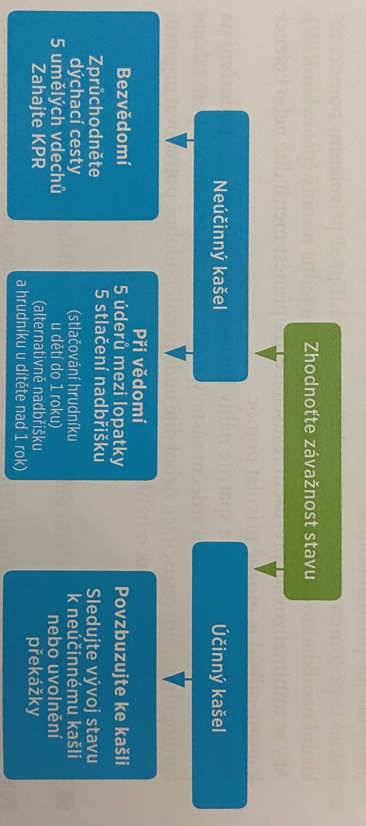
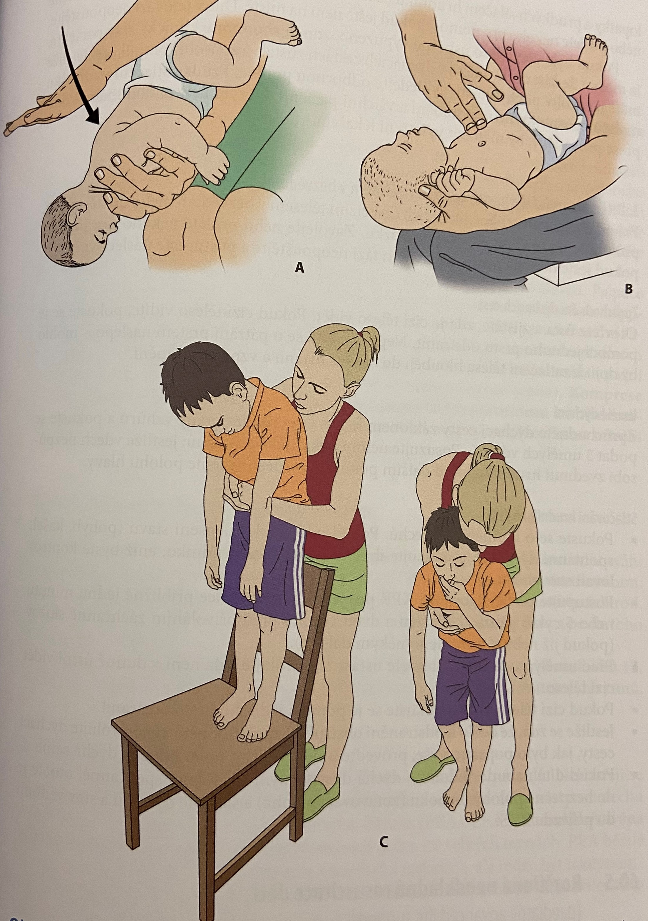

Slide 173
Cizí těleso v GIT
Nejčastěji kojenci/batolata – ze zvědavosti
Adolescenti – sázky, sebepoškozování
Mentálně postižené děti
Většina těles není nebezpečná a ani se o požití neví, spontánně odejdou stolicí
Jiná jsou nebezpečná stran – velikosti (zaklínění v jícnu, tlakové nekrózy), leptání (baterie), poranění GIT (baterie-dle nabití), perforace GIT (2 a více magnetů, disková baterie v jícnu) také u ostrých/hrotnatých těles

Slide 174
Cizí těleso v GIT
Anamnéza – jaké těleso (materiál, ostrost, velikost), kdy, u baterií stav (vybité/nabité), poslední per os příjem
Příznaky – hypersalivace, dysfonie, stridor, dysfagie, bolestivý kašel, bolest za sternem, nauzea až zvracení
PNP – monitorace VF, zvýšená poloha, zajištění PŽK, nic per os!
Transport na pracoviště se zajištěnou endoskopickou službou

Slide 175
Resuscitace
Srdeční zástava 2% všech mimonemocničních zástav
Rozdělení dle věku pro účely resuscitace
Novorozenec těsně po porodu
Kojenec – dítě do 1 roku, vč.novorozenců, u nichž proběhla poporodní adaptace
Větší dítě - do nástupu puberty
Adolescent – lze použít dětský i dospělý algoritmus
Odhad hmotnosti - dítě váží při narození cca 3kg, v 6m 6kg, v 1 roce 10kg, dále:
Hmotnost dítěte (kg) = (věk dítěte v letech + 4) X 2

Slide 176
Zákl.anatomické a fyziologické odlišnosti dle věku
 | Rozdíl | Důsledek
Kojenci | Velká hlava Krátký krk Velký jazyk | Pro otevření DC neutrální poloha hlavy
 | Snadno stlačitelné měkké spodiny úst | Možná obstrukce tlakem prstů při ventilaci pomocí SRV s maskou
 | Dýchání nosem | Obstrukce nosu (sekret, překážky, NGS) může vést k respir.selhání
 | Hrtan u C2 Epiglotis 45° do hltanu | ETI může být obtížná
Větší děti | Postupně relativní zmenšování hlavy a prodloužení krku | Otevření DC mírným záklonem hlavy
 | Adenotonzilární hypertrofie (2-8let) | Možná obstrukce horních DC ztěžuje ventilaci pomocí SRV maskou
Kojenci+větší děti | Trychtýřovitý hrtan (do 8let) Úzký subglotický prostor Snadný otok | Intubace může být obtížná I relativně malý otok působí obstrukci DC
Dýchací cesty

Slide 177
 |  | Rozdíl | Důsledek
Dýchání (B) | Kojenci | Plošší bránice Menší rozsah pohybů bránice | Snadný vznik neefektivní ventilace při překážce v pohybu bránice (hyperinflace, distenze žaludku aj.)
 |  | Pružná žebra, slabé mezižeberní svaly | Zatahování mezižebří od časných fází RI
 | Větší děti | Osifikace žeber, zesilování mezižeberních svalů | Zatahování mezižebří značí významnější RI
 | Kojenci+větší děti | Snadná kolapsibilita menších bronchů | Zhoršování RI při zvýšeném respir.úsilí (obstrukci DCD)
 |  | Menší FRC | Rychlejší desaturace
 |  | Rychlejší metabolismus Vyšší spotřeba kyslíku | Vyšší DF Větší část srdečního výdeje (až 40%) na dech.práci
Oběh (C) | Kojenci | Malý celkový cirkulující objem | Závažné důsledky i menších krevních ztrát či diluce krve roztoky
 |  | Vyšší podíl extracelulární tekutiny | Snazší vznik dehydratace, ALE hypotenze pozdním příznakem
 | Kojenci+větší děti | Rychlejší metabolismus Vyšší spotřeba kyslíku | Vyšší TF
 |  | Srdeční výdej určován téměř výhradně TF | Tachykardie příznak srdečního i respir.selhání
 |  | Nominálně nižší TK Udržování normální TK i ve fázi kompenzovaného selhání | Pokles TK až ve fází dekompenzovaného selhávání oběhu

Slide 178
Na rozdíl od dospělých je u dětí častější sekundární zástava oběhu, kterým předchází respirační nebo oběhové selhání
Přežití se žádným či minimálním neurologickým deficitem u dětí se zástavou v mimonemocničním prostředí – 4-10%
Primární srdeční zástava (kardiální příčina) je u dětí málo častá – děti se srdečními vadami nebo po kardiochirurgických operacích

Slide 179
Sekundární zástava oběhu
důsledek prohlubující se tkáňové hypoxie, ta způsobí myokardiální dysfunkci
Tkáňová hypoxie vzniká v důsledku respiračního selhání (nedostatečná ventilace a oxygenace) nebo hypoperfuze a oběhového selhání /šokové stavy)

Slide 180
Quick look
Zhodnocení trvá několik vteřin
Zjištění abnormálních známek v této fázi – okamžitá intervence a léčba
Chování – hodnocení pohybu, svalového tonu, vědomí
Abnormální známky: žádné spontánní pohyby, snížené vědomí či bezvědomí, neadekvátní kontakt, žádná interakce či oční kontakt s okolím, nezklidnitelný nebo slabý pláč, abnormální pohyby, křeče
Dýchání
Abnormální známky: chrapot, stridor, grunting, zatahování jugula, mezižeberní nebo substernální , rozšiřování nosních křídel
Barva – hodnocení především prokrvení kůže
Abnormální známky: bledost kůže a sliznic, mramorování, cyanóza

Slide 181
A – dýchací cesty
LOOK, LISTEN, FEEL
Zprůchodnění dýchacích cest – záklon hlavy s vytažením brady (ne u novorozenců/kojenců), předsunutí spodní čelisti, vzduchovody
Zajištění dýchacích cest – ventilace a oxygenace – LMA, ETI, nebo pouze samorozpínací vak s obličejovou maskou – frekvence dle normy k věku!!
Dítě se zástavou dechu a oběhu nevyžaduje k intubaci sedaci ani analgezii, ve všech ostatních případech ale ANO!
Koniotomie – metoda poslední volby – komerčně vyráběné sety/ prostá jehlová koniotomie

Slide 182
B - dýchání
Zhodnotit frekvence, dechovou práci, objem, vedlejší fenomény, saturaci kyslíkem
SpO2 udržujeme v rozmezí 94-98%

Slide 183
C – krevní oběh
Srdeční frekvence, periferní pulzace, kapilární návrat, krevní tlak
Bradykardie u dítěte značí bezprostředně hrozící zástavu dechu a oběhu.
Při bradykardii s poruchou perfuze (dítě v bezvědomí) se doporučuje dítě resuscitovat jako při srdeční zástavě (vyšší šance na přežití a příznivější neurologický výsledek).

Slide 184
D - Orientační neurologické vyšetření
Stav vědomí – AVPU, pGSC, zornice, glykémie
E - Celkové vyšetření a anamnéza
Teplota, vyšetření kůže, bolest, alergie, medikace, sledovaná onemocnění, poslední jídlo
Stav kriticky nemocného dítěte opakovaně přehodnocujte!

Slide 185
Monitorace a intervence
SpO2, EKG, neinvazivní měření TK
Zajištění vstupu do krevního řečiště – i.v./i.o.
Tekutinová resuscitace při známkách nedostatečné perfuze (pečlivě zvažovat bolusy u primárně srdečních poruch)
U dekompenzovaného kardiogenního šoku, septické šoku, kdy jsou příznaky selhávání srdce jako pumpy – časná inotropní/vazopresorická podpora

Slide 186
PBLS – základní neodkladná resuscitace dětí
Zajistěte bezpečnost zachránce i dítěte
Zkontrolujte, zda dítě reaguje
3A. Pokud odpovídá/pláče/hýbe se – ponecháme v poloze, ve které se nachází, zavoláme pomoc, kontrolujeme stav v pravidelných intervalech
3B Pokud dítě neodpovídá – zavolejte o pomoc, otočte na záda, zprůchodněte dýchací cesty (pokud existuje možnost poranění C-páteře – pouze předsunutí čelisti)
4. Udržujte průchodné dýchací cesty

Slide 187
5A. Pokud dítě normálně dýchá – otočit do zotavovací polohy (pokud je v anamnéze úraz, předpokládáme poranění C-páteře)
5B. Pokud nedýchá normálně nebo vůbec – opatrně odstraňte viditelné překážky v DC, proveďte 5 úvodních vdechů, během toho si všímáme reakce dítěte – kašel/dávení
Umělé vdechy u dítěte do 1 roku:
Udržujte hlavu v neutrální poloze a vytahujte bradu vzhůru
Nadechněte se, překryjte ústa a nos svými ústy a pevně přitiskněte
Vydechujte rovnoměrně do úst a nosu dítěte po dobu cca 1s, aby se hrudník viditelně zvedl
Udržujte hlavu i bradu ve stále stejné poloze, oddalte ústa, sledujte pokles hrudníku během výdechu
Opakujeme 5x

Slide 188
Umělé vdechy u dítěte nad 1 rok:
Rozdíl - záklon hlavy a vytahujte bradu vzhůru, dále stejně jako předchozí
Pokud není předchozí efektivní – CAVE obstrukce
– otevřeme ústa a odstraníme viditelnou překážku, neprovádíme pátrání prstem naslepo
Změníme polohu hlavy
Provedeme maximálně 5 pokusů o umělé vdechy, pokud jsou všechny neúčinné, přejdeme ke stlačování hrudníku

Slide 189
6. Zhodnoťte stav krevního oběhu
- max.10s sledujeme známky života
Kontrola tepu max 10s – nespolehlivé
Pokud nejsou přítomny známky života
7A. Pokud jsou známky života jistě přítomny:
Pokračujeme v umělém dýchání do doby, než dítě začne samo účinně dýchat
pokud přetrvává bezvědomí, ale poté dýchá, otočíme dítě do zotavovací polohy
často kontrolujeme zdravotní stav

Slide 190
7B. Pokud nejsou známky života přítomné:
Zahajte srdeční masáž
Střídejte stlačování hrudníku a umělé vdechy v poměru 15 stlačení hrudníku po 2 umělých vdeších
Srdeční masáž
U dětí jakéhokoliv věku stlačujeme dolní polovinu hrudní kosti
Hloubka asi 1/3 předozadního průměru hrudníku
Frekvence 100-120 stlačení/minutu
Po 15 stlačeních zcela uvolněte hrudník, poté znovu 2 vdechy, pokračujeme 15:2
Vždy na rovném a tvrdém povrchu

Slide 191
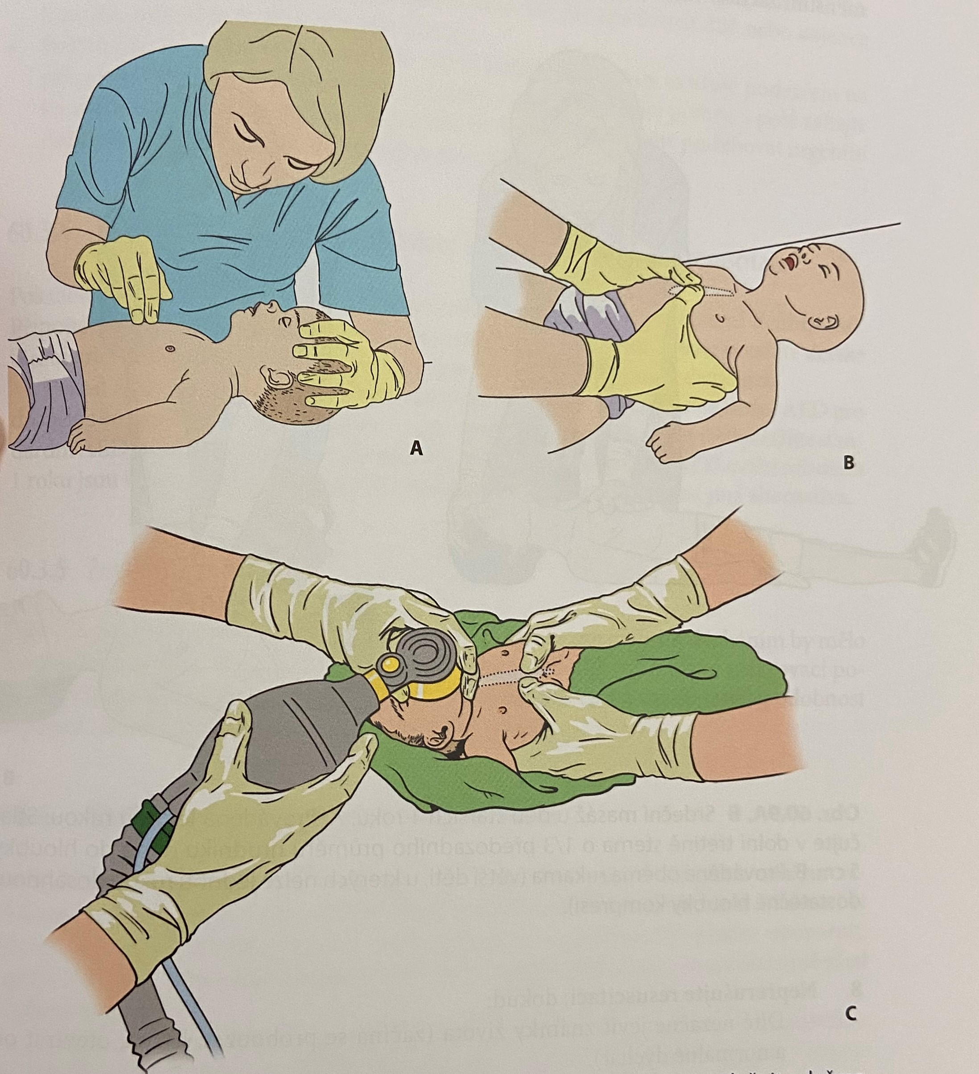
Srdeční masáž u dětí do 1 roku
Samotný zachránce – stlačujeme hrudník špičkami dvou natažených prstů
Dva zachránci – technika obemknutí hrudníku (prsty podpírají záda dítěte, špičkama palců masírujeme)
Hloubka cca 4cm

Slide 192
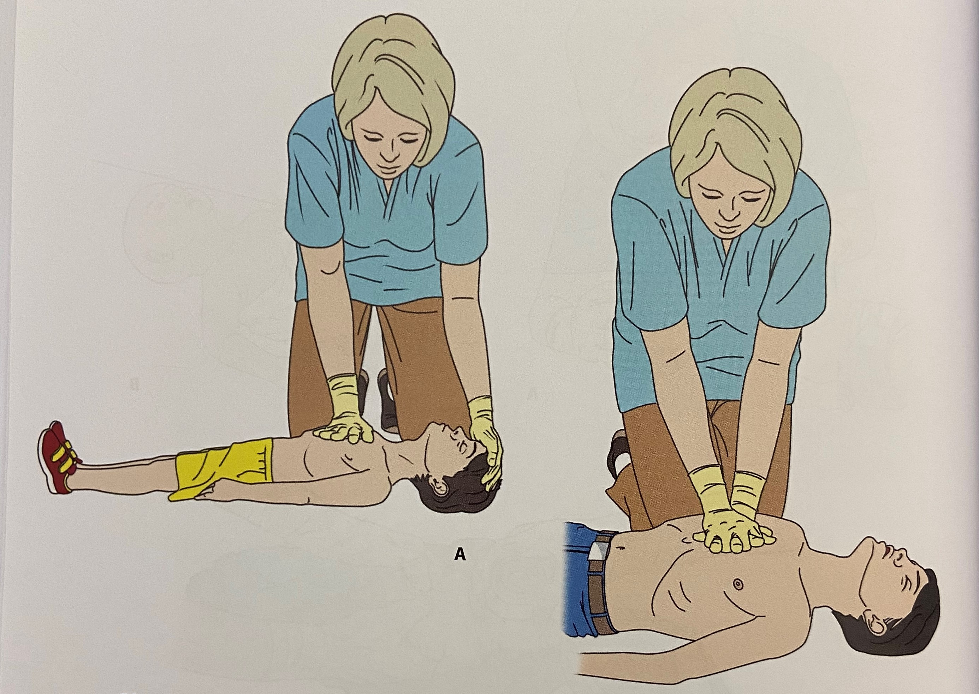
Srdeční masáž u dětí nad 1 rok
1 prst nad mečovitým výběžkem (abychom nestlačovali břicho)
Masírujeme zápěstními částmi dlaně, prsty jsou zvednuty (abychom netlačili na žebra dítěte), propnout ruce v loktech
hloubka cca 5cm

Slide 193
8. Nepřerušujeme resuscitaci, dokud:
Dítě nezačne jevit známky života (probouzí se, hýbe se, otevírá oči, normálně dýchá)
Převzetí resuscitace kolegou
Nejsme vyčerpaní

Slide 194
Kdy přivolat pomoc?
Pokud je přítomen pouze jeden zachránce
Pokud jsme sami na místě a spatříme náhlý kolaps dítěte → existuje podezření na primární kardiální příčinu – nejprve zavoláme pomoc a poté zahajte KPR, neboť dítě bude pravděpodobně potřebovat urgentní defibrilaci (neděje se příliš často) → pokračujte v KPR, dokud nemáte AED → připojte AED + elektrody (pro 1-8 let dětské elektrody)

Slide 196
PALS - Rozšířená neodkladná resuscitace dětí
Umělé rozdělení, plynule většinou navazují

Slide 197
Zahájení resuscitace
Zajistěte bezpečnost dítěte a zachránců
Ověřte, zda dítě reaguje na slovní či taktilní stimulaci
Přivolejte si další pomoc
Otevřete dýchací cesty a zkontrolujte, zda dítě dýchá (look, listen, feel)
Pokud dítě nedýchá/gasping – proveďte 5 umělých vdechů samorozpínacím vakem s maskou (ideálně připojen na kyslík), pokud není k dispozici vdechy z úst do úst a nosu
Pokud nejsou známky cirkulace, ihned po 5vdeších zahajujeme srdeční masáž (i při TF pod 60/min a dítě nereaguje)

Slide 198
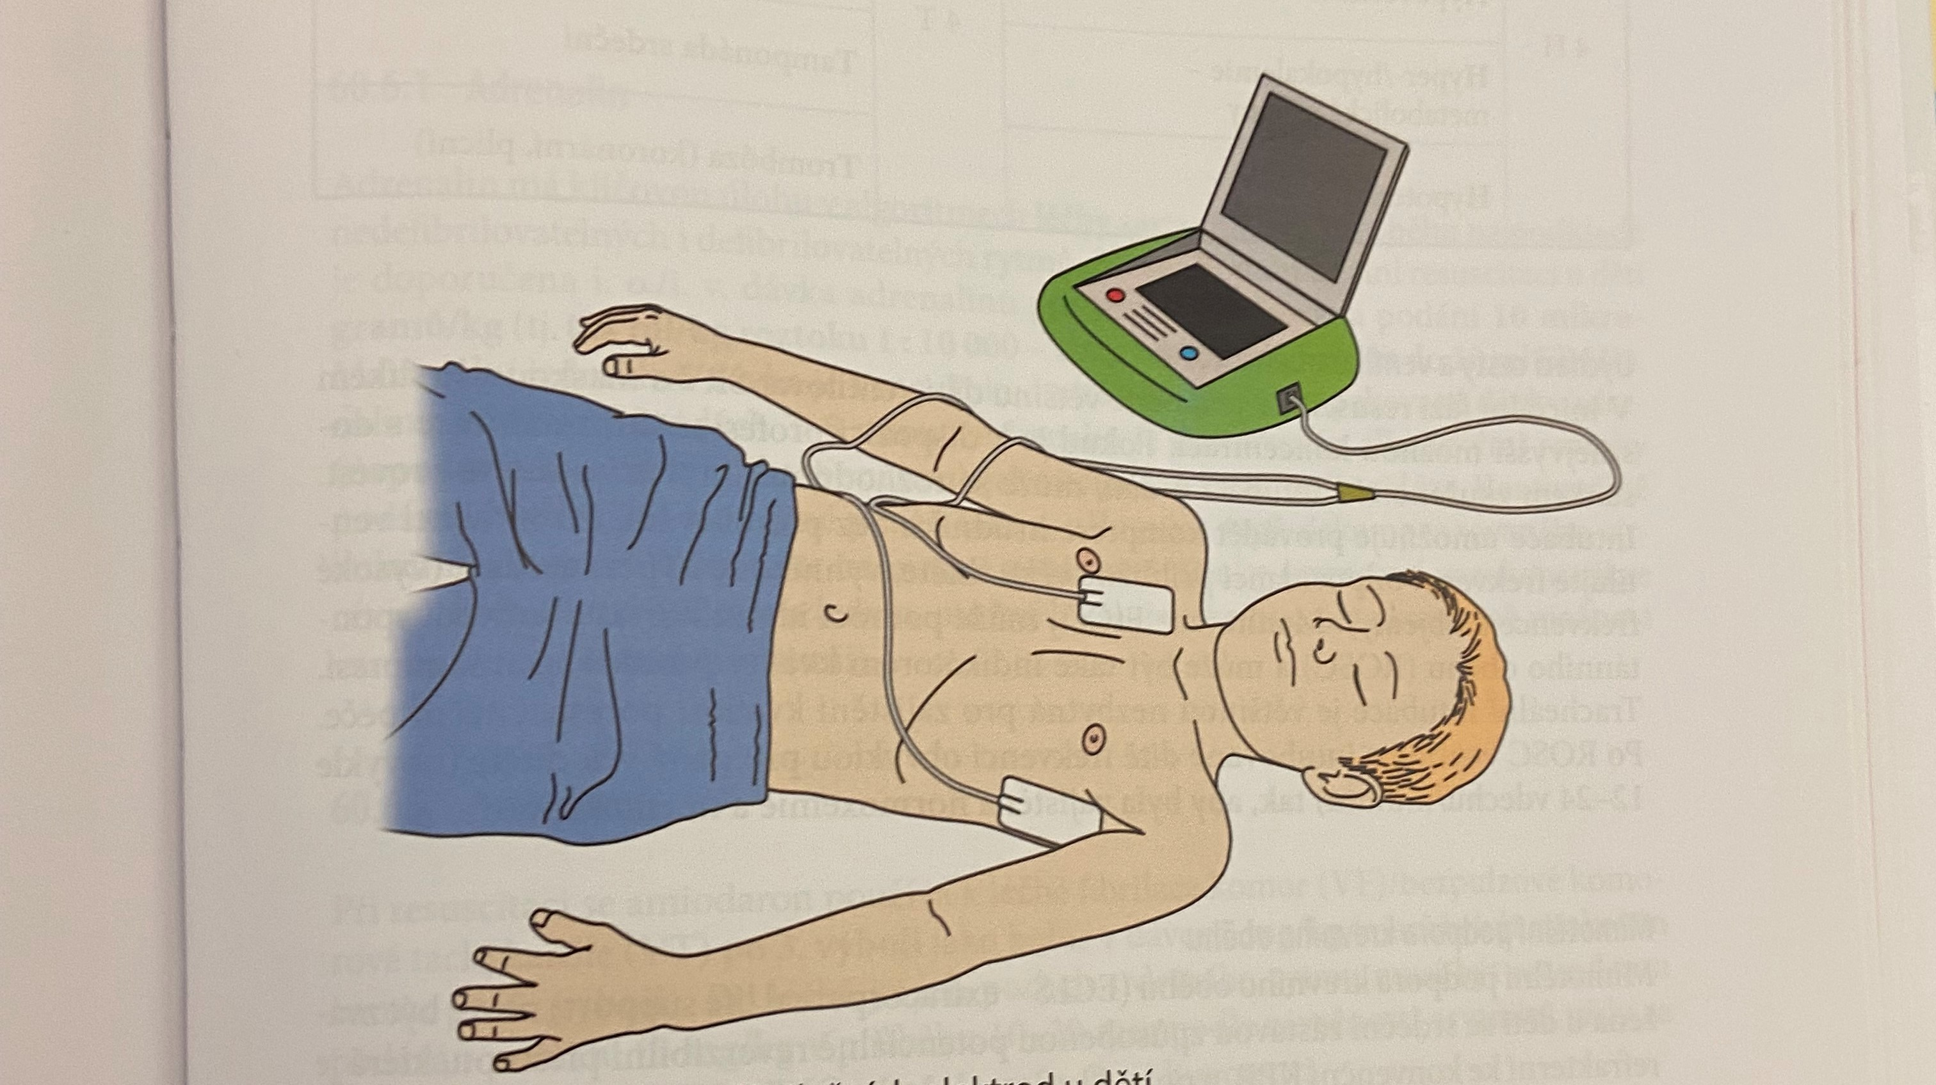
Rozšířená léčba zástavy dechu a oběhu
15:2, frekvence masáže 100-120 stlačení/min
Zatímco je prováděna kvalitní a nepřerušovaná KPR – nalepíme EKG svody → dle záznamu rozhodneme o možné defibrilovatelnosti rytmu

Slide 199
Nedefibrilovatelné rytmy
Nejčastěji asystolie/bezpulzová elektrická aktivita (PEA)
PEA – bezpulzová elektrická aktivita na EKG při nepřítomnosti pulzu na velkých tepnách
PEA následuje po období hypoxie/myokradiální ischemie, ale může být známkou reverzibilní příčiny (4H/4T), která vedla k náhlému poklesu srdečního výdeje.
KPR 15:2, minimalizujeme přerušení kompresí
Zajistíme přístup do žilního řečiště (i.v., i.o.)
Podejte adrenalin i.o./i.v. 10um/kg (0,1ml/kg roztoku v ředění 1:10 000 – maximálně 10ml) a proplach 2-10ml FR 1/1
Po 2 minutách zhodnotíme znovu rytmus→pokud přetrvává asystolie, ihned dále KPR, další adrenalin á 3-5min
→pokud je přítomna elektrická aktivita – kontrola známek života

Slide 201
Defibrilovatelné rytmy
Rozhoduje včasná defibrilace
4J/kg každé 2 minuty po kontrole EKG
Výboj nemá přerušit KPR na více než 5s
Po podání výboje KPR v délce dalších 2 minut
Adrenalin 10ug/kg (1.dávka po 3.výboji, dále po 5.,7. a dále)
Amiodaron 5mg/kg (1.dávka po 3., 2. dávka po .výboji)
Vyloučit reverzibilní příčiny (4H a 4T)

Slide 203
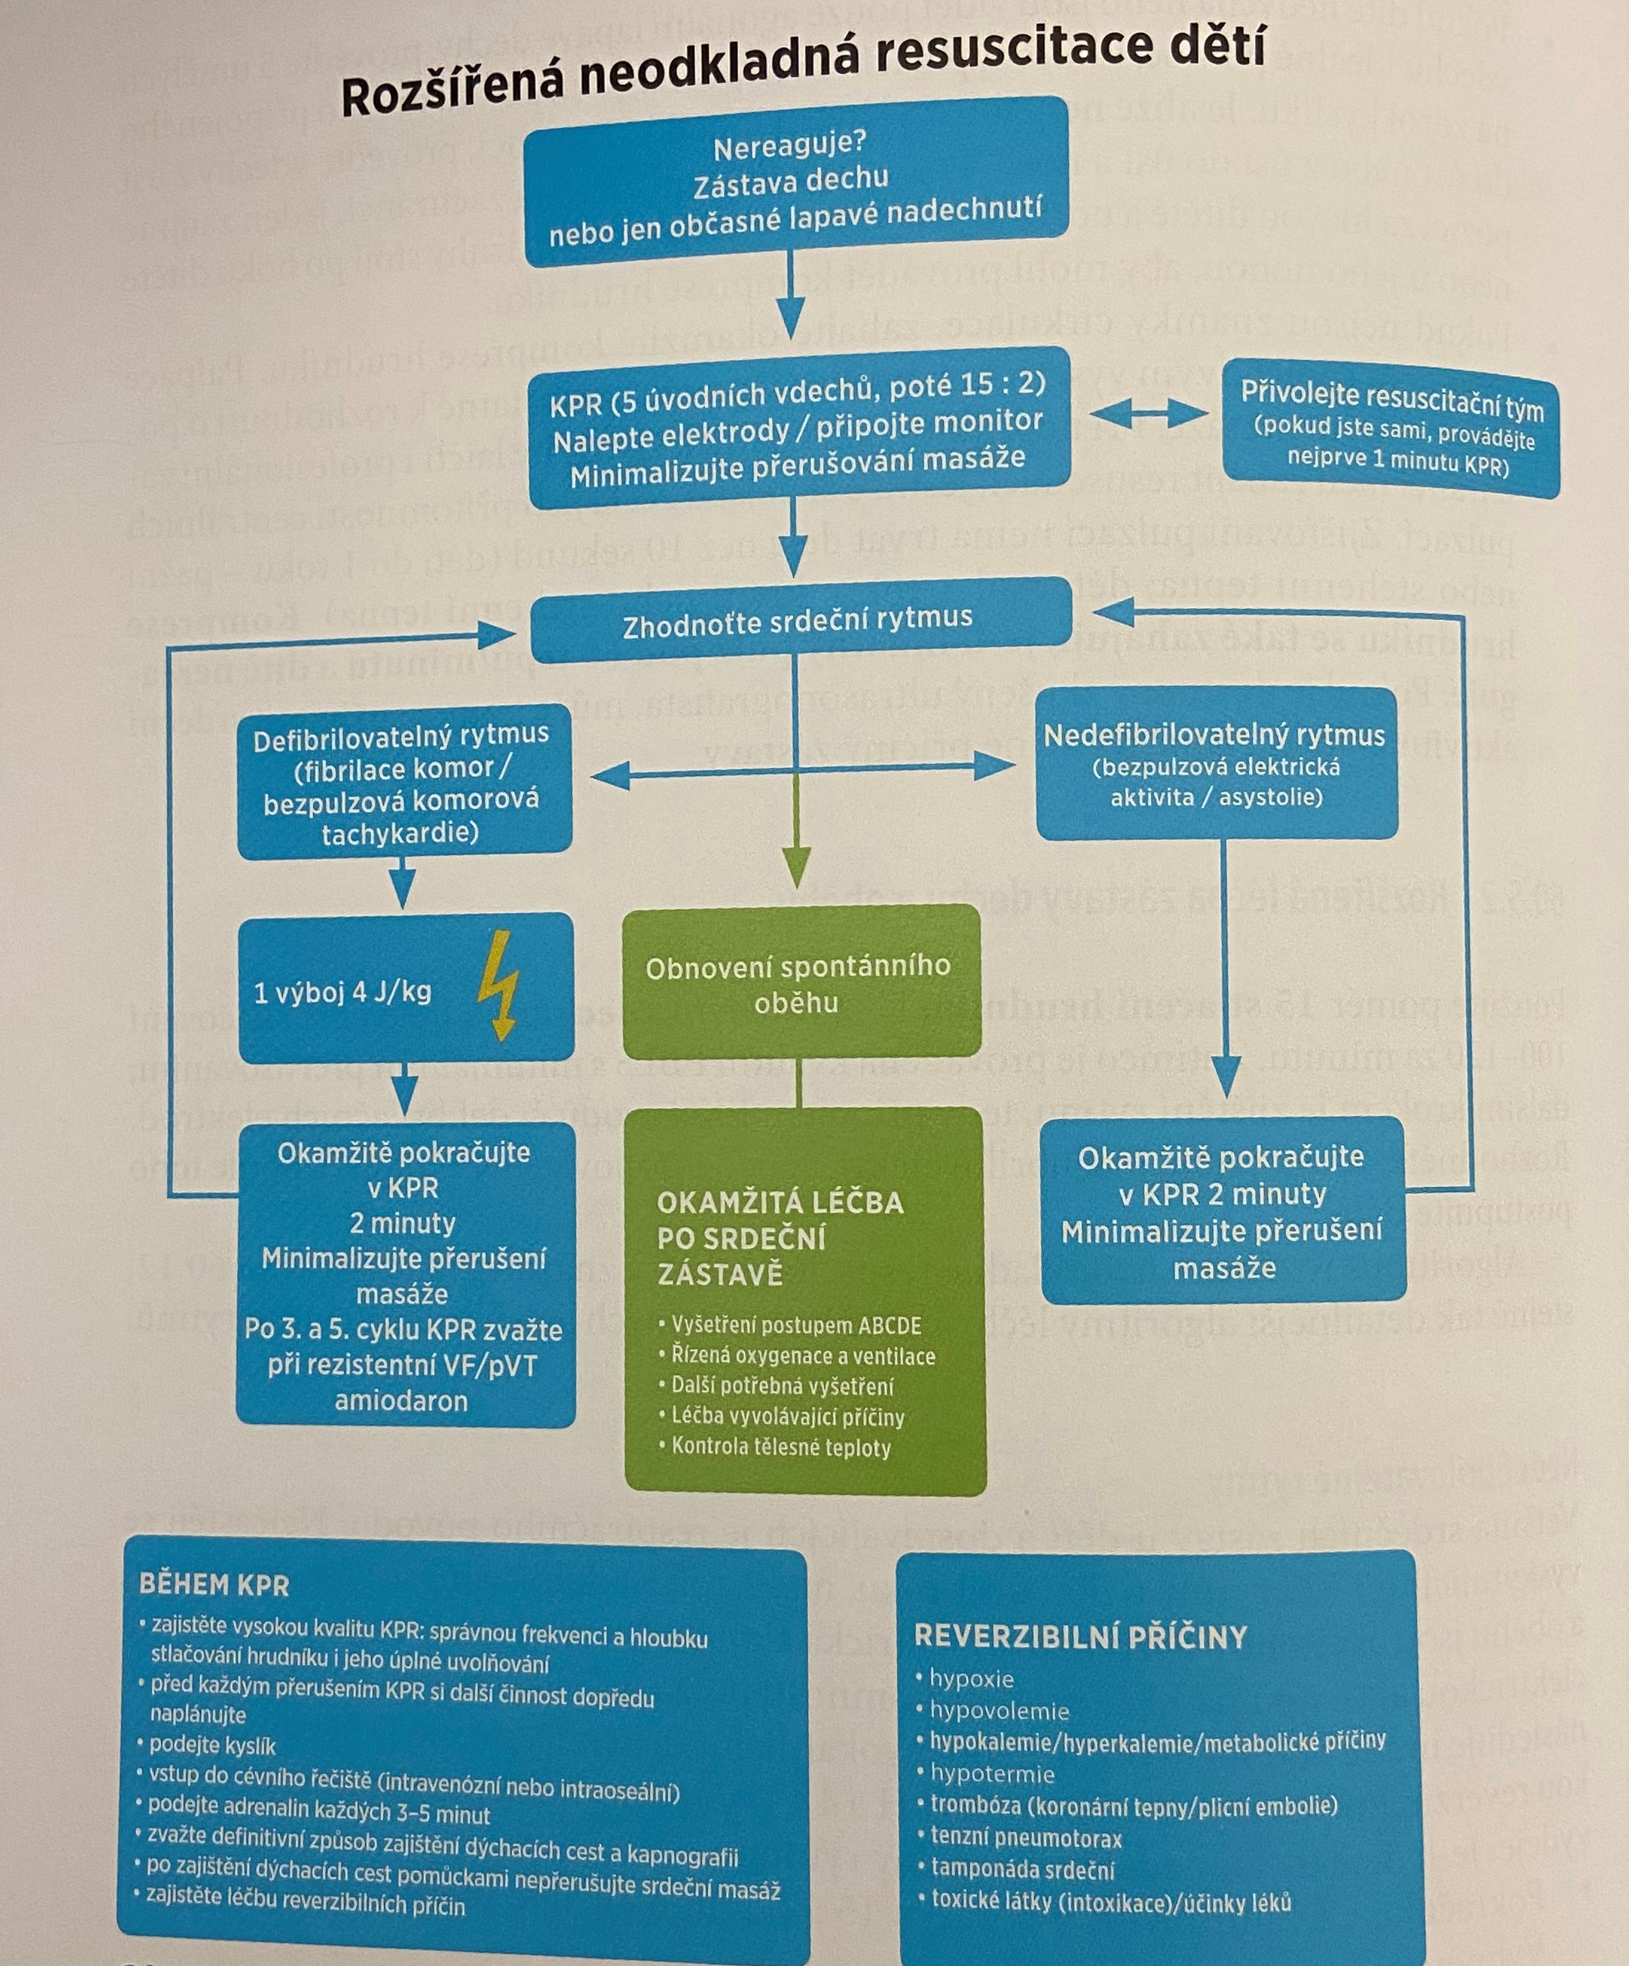

Slide 204
Reverzibilní příčiny
4H | Hypoxie | 4T | Tenzní pneumotorax
 | Hypovolémie |  | Toxiny
 | Hyper/hypokalemie |  | Tamponáda srdeční
 | Hypotermie |  | Trombóza (koronární/plicní)

Slide 205
Onemocnění dětského věku
Varicella
5. a 6. dětská nemoc, ruka-noha –ústa
Bronchitida
Akutní laryngitida
IMO – Invazivní meningokokové onemocnění
Dif dg bolest břicha (ak.apendicitida, ileus, invaginace, pylorostenoza)
Torze vaječníku
Torze varlete
Parafimoza
Uskřinutá tříselná hernie

Slide 206
Exantémové onemocnění dětského věku

Slide 207
Varicella – plané neštovice
Varicella-zoster virus
Přenos – kapénky, přímý kontakt s lézemi, transplacentárně
Infekčnost 2 dny před objevením 1.eflorescence až do zaschnutí poslední
Po prodělání dlouhodobá imunita, ale virus zůstává v gangliích a míšních nervech
Při reaktivaci – pásový opar
Klinický obraz – eflorescence, horečka, bolest hlavy, pruritus
Léčba při nekomplikovaném průběhu – symptomatická
Lze se dobrovolně očkovat proti nemoci
CAVE těhotenství – zejména nákaza 5dní před porodem až 2 dny po porodu

Slide 208
Erythema infectiosum – 5.dětská nemoc
Parvovirus B19, nejčastěji zima-jaro
Přenos – kapénky, krev, krevní deriváty, transplacentárně
Horečka, sekrece z nosu, bolest hlavy, typická vyrážka – slapped cheeks (tvář, trup, paže, hýždě, stehna), mizí do 10 dní
Terapie - symptomatická

Slide 209
Exanthema subitum – 6.dětská nemoc
Lidský herpesvirus 6/HHV 7
Nejčastěji do 3 let věku
Přenos slinami/intrauterinně
Náhle vysoká horečka – několik dní, po odeznění ihned typický exantém (trup, končetiny, vynechává obličej)
Nekomplikovaný průběh – symptomatická terapie

Slide 210
HFMD – ruka, noha, ústa – 7.dětská nemoc
Enteroviry
Přenos – kapénkově, orofekálně
Nejčastěji v letních měsících
Vysoká nakažlivost
Aftózní stomatitida, exantém(dlaně, plosky, okolí úst), horečka
Symptomatická terapie

Slide 211
Henochova–Schönleinova purpura
Vaskulitida dětského věku
Nejčastěji po proběhlé infekci (respirační, GIT)
Typická vyrážka-purpura, někdy bolest a otok kloubů, hematurie, proteinurie, bolesti břicha (komplikace – ileus)
Terapie – symptomatická –klidový režim, hydratace, ev NSAID, kortikoidy

Slide 212
IMO – Invazivní meningokokové onemocnění
Neisseria meningitis
0-4 roky (typ B), 15-19 (typ C)
Sepse/meningitida/sepse s meningitidou
Chřipkové příznaky, bolest kloubů, únava, horečka, meningeální příznaky!
Petechie – typicky DK a břicho
Ceftriaxon - 50mg/kg/dávku á 12 hod. nebo Cefotaxim - 50mg/kg/dávku á 6 hod.

Slide 213
Akutní laryngitida
Virové onemocnění dýchacích cest
Nejčastěji náhle (často v noci) vznikající typický štěkavý kašel, ev.rozvoj dušnosti(zatahování jugula/mezižeberních svalů/alární souhyb), subfebrílie, neklidu
Léčba: studený a zvlhčený vzduch, při komplikovaném průběhu kortikoidy (dexametazon 0,6mg/kg/dávku, max á 6 hod), inhalace adrenalinu s FR1/1 - nebulizací (0,5mg/kg, max jednorázová dávka 5mg adrenalinu do 5ml FR1/1)

Slide 215
Dif.dg. bolest břicha

Slide 216
Monitorace vitálních funkcí
Nic per os
Zajištěn venózní vstup
Krystaloidy
Analgetika – při značné bolesti

Slide 217
Bolest břicha – dif.dg.
Novorozenci, kojenci, batolata | Předškolní a školní věk | Adolescenti
Kojenecká kolika | gastroenteritida | Akutní apendicitida
gastroenteritida | Akutní apendicitida | gastroenteritida
zácpa | Funkční bolesti | dysmenorea
invaginace | pneumonie | Biliární kolika
pylorostenóza | Henoch-schonleinova purpura | Renální kolika
Infekce močových cest | Mezenteriální lymfadenitida | Akutní pankreatitida
 | IBD | Torze adnex/semenného provazce
Uskřinutá kýla | Zácpa | Exacerbace IBD
 | Diabetická ketoacidóza | Diabetická ketoacidóza

Slide 218
Vitální funkce
Věk | Hmotnost (kg) | TF (/min) | DF (/min) | TK (mmHg)
novorozenec | 3-4 | 120-160 | 40-60 | 50-85/30-50
6 měsíců | 6-8 | 100-140 | 30-50 | 70-95/40-60
1 rok | 8-10 | 100-140 | 25-40 | 75-100/50-70
2 roky | 12-14 | 90-140 | 25-35 | 80-110/50-80
4 roky | 16-18 | 80-110 | 20-35 | 80-110/55-80
6 let | 20-22 | 75-100 | 20-30 | 85-120/55-80
8 let | 24-26 | 75-100 | 20-30 | 85-120/55-80
10 let | 30-36 | 75-100 | 20-25 | 85-120/55-80
12 let | 36-42 | 75-100 | 20-25 | 85-120/55-80
14 a více let | 50+ | 70-90 | 15-20 | 95-130/60-90

Slide 219
Léky
Resuscitace
Adrenalin inj. | 0,01mg/kg i.v. – 1mg adrenalinu+9ml FR 1/1 – 1ml na 10kg
Atropin inj. | 0,02mg/kg i.v., max 3mg
Cordarone inj. (Amiodaron) | 5mg/kg i.v.
defibrilace | 4J/kg
Anafylaxe
Adrenalin inj. | Do 6let 0,15mg i.m.! 6-12 let 0,3mg i.m.! Nad 12let 0,5mg i.m.!
Oxygenoterapie
Volumoterapie - krystaloidy | Krystaloidy 20ml/kg
Antihistaminika - Dithiaden | 0,5-2mg i.v.
Kortikoidy - Methylprednisolon | 1mg/kg (max 125mg) i.v.

Slide 220
Febrílie
Dávkování paracetamolu – účinek analgetický/antipyretický
Děti pod 10 kg – 10mg/kg/dávku, max á 6 hod | max 40mg/kg/den
Děti nad 10 kg – 10-15mg/kg/dávku, max á 8 hod | max 60mg/kg/den
Dávkování ibuprofenu - účinek analgetický/antiflogistický/antipyretický
10mg/kg/dávku max á 8 hod | max 30mg/kg/den
Dávkování metamizolu – účinek analgetický/antipyretický/antiflogistický/spasmolytický
10-15mg/kg/dávku á (6)-8 hod | max 30mg/kg/den
Křeče
Diazepam desitin rectal tube | Do 15 kg 5mg p.r., nad 15kg 10mg p.r.
Apaurin inj. (diazepam) | 0,3 - 0,5mg/kg i.v., max 5-10mg
Midazolam inj | 0,2mg/kg i.v., max 10mg 0,3mg/kg i.n.

Slide 221
Akutní laryngitida
Adrenalin inj. | 0,5mg/kg, max 5mg do 2-5ml FR 1/1
Bronchodilatace
Ventolin inh.aer. | 2-8 vdechů
Ostatní
ACC inj.(acetylcystein) | 200mg/kg i.v.
Cefotaxim inj. | 50-100mg/kg i.v., max 3g
Adenocor (adenosin) inj. | 0,1-0,3mg/kg, max 6mg
40% GLU inj | 0,5-1ml/kg i.v.
10% GLU inj. | 2-4ml/kg i.v.
Erymasa, plazma | 10-20ml/kg
Exacyl inj. | 20mg/kg i.v.
Synchron.kardioverze | 0,5-1J/kg

Slide 222
Analgezie
Sufenta inj. | 0,1-0,2ug/kg i.v., max 10ug
Novalgin inj. (metamizol) | 10-15mg/kg i.v., CAVE velmi pomalý bolus/v infuzi
Paracetamol inj. | 7,5-15mg/kg i.v.
Nalbuphin inj. | 0,1-0,2mg/kg i.v.
Sedace
Calypsol inj. (ketamin) | 1mg/kg i.v., 2-3mg/kg i.n., i.m.
Midazolam inj. | 0,1-0,2mg/kg i.v.
Propofol inj. | 1mg/kg i.v.
Vhodné kombinace léků v analgosedaci
Calypsol + Midazolam
Midazolam + Sufenta
Calypsol + Midazolam + Novalgin/Paracetamol

Slide 223
Tabulky pro záchranáře
http://www.komorazachranaru.cz/download/tabulky_pro_zachranare.pdf

Slide 224
Zdroje
https://www.my-personaltrainer.it/salute/varicella.html
https://www.wikiskripta.eu/w/Pátá_nemoc
https://www.modrykonik.cz/blog/xsyrt/article/detsky-syndrom-ruka-noha-usta-symptomy-5z25ua/
https://cs.medlicker.com/1623-petechie
https://cs.wikipedia.org/wiki/Henochova–Schönleinova_purpura
https://www.wikiskripta.eu/w/Akutn%C3%AD_laryngitida
https://commons.wikimedia.org/wiki/File:Hernia_bayi.jpg
https://www.chop.edu/conditions-diseases/testicular-torsion
https://www.larousse.fr/encyclopedie/images/Invagination_intestinale/1004728
https://radiopaedia.org/articles/pyloric-stenosis
Dětská přednemocniční a urgentní péče: druhé, přepracované a doplněné vydání, V.Mixa, 2021
Preklinická pediatrie, J.Lébl, 2007
www.akutne.cz

